Slide 1
PROJECT MANAGEMENT OFFICE (PMO)
ВНЕДРЕНИЕ И УПРАВЛЕНИЕ

Slide 2
Знакомимся
Обо мне: Данил Динцис, д.т.н., PgMP, PMP,
10+ лет в управлении проектами, 5+лет в управлении программами проектов и портфелями
dinzis@specialist.ru, consult@Dintsis.org
www.ddintsis.com, https://www.facebook.com/IPDanilDintsis
О Вас:
Организация, отрасль
Роль проектного/портфельного управления
РМО: есть/нет/нужен ли
Зачем нужен тренинг?

Slide 3
ОФИС УПРАВЛЕНИЯ ПРОЕКТАМИ
Офис управления проектами (Project Management Office, PMO) – это подразделение или организация, осуществляющее различные функции, относящиеся к централизации и координации управления проектами, входящими в его сферу ответственности.
Сфера ответственности офиса управления проектами может варьироваться от оказания поддержки в управлении проектами до прямого управления проектом.

Slide 4
ОСНОВНАЯ ФУНКЦИЯ PMO
поддержка управления проектами различными способами:
  управление общими ресурсами всех проектов, администрируемых PMO;
  определение и разработка методологии, лучших практик и стандартов управления проектами;
  коучинг, наставничество, обучение и надзор;
  мониторинг соответствия стандартам, процедурам и шаблонам управления проектами посредством аудитов проектов;
  разработка и управление принципами, процедурами, шаблонами проекта и другой общей документацией (ресурсами организационного процесса);
  координация коммуникаций между проектами.

Slide 5
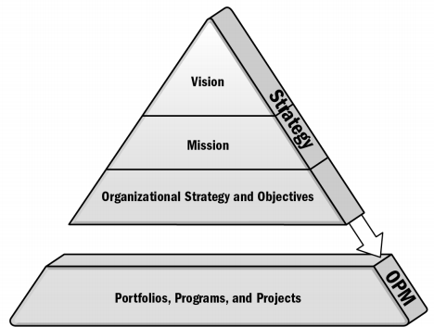
Роль PMO по модели организационной зрелости (OPM3)

Slide 6
РОЛЬ МЕНЕДЖЕРА ПРОЕКТА
Менеджер проекта – это лицо, назначаемое исполняющей организацией ответственным за достижение целей проекта.

Slide 7
РАЗНИЦА МЕЖДУ РОЛЬЮ PM И PMO
Менеджер проекта сосредоточивается на конкретных целях проекта | PMO управляет основными изменениями в содержании программы и может рассматривать их как потенциальные возможности для более успешного достижения целей
Менеджер проекта управляет ресурсами, переданными проекту, с целью более точного выполнения целей проекта | PMO оптимизирует использование общих ресурсов организации во всех проектах
Менеджер проекта управляет ограничениями (содержанием, расписанием, стоимостью и качеством и т.д.) отдельных проектов | PMO управляет методологиями, стандартами, общими рисками/возможностями и взаимозависимостями проектов на уровне предприятия

Slide 8
ПРЕДПОСЫЛКИ
СОЗДАНИЯ PMO
МОДУЛЬ 1

Slide 9
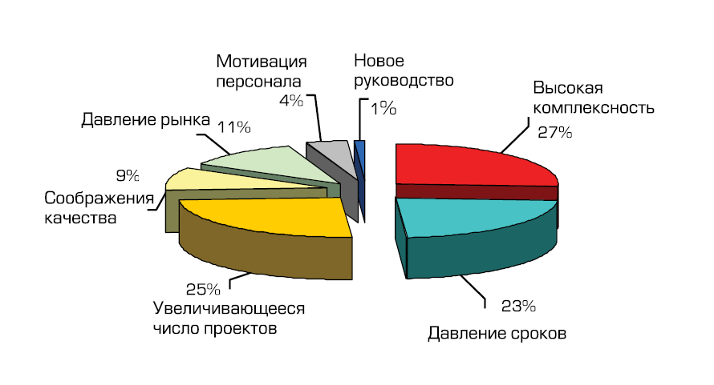
ПРИЧИНЫ ВНЕДРЕНИЯ МЕТОДОВ
УПРАВЛЕНИЯ ПРОЕКТАМИ
GARTNER GROUP

Slide 10
НЕОБХОДИМОСТЬ СОЗДАНИЯ PMO
Необходимость создания PMO в компании возникает тогда когда количество проектов или их масштаб начинает создавать проблемы с управляемостью проектами.
Исчезает прозрачность.
Разнородная отчетность не позволяет охватить состояние всех проектов.
Информация находится в головах менеджеров проектов, и изъять ее оттуда становится все труднее.
Потребность собрать всю информацию о проектах, стандартизировать ее, сохранить, и как следствие снизить негативные последствия смены или ухода менеджера проекта – вот одна из задач PMO.
Для ряда компаний уход менеджера проекта означает закрытие проекта, а зачастую и потерю клиента.

Slide 11
ПОТЕНЦИАЛЬНЫЕ ПРОБЛЕМЫ
44% топ менеджеров не понимают назначения PMO
В 41% случаев недостаточная зрелость процессов (в самой организации)
32% случаев – недостаточная поддержка от высшего руководства
Notes:
http://blog.transparentchoice.com/what-has-the-pmo-ever-done-for-us?utm_campaign=Project%20Prioritization&utm_content=17859141&utm_medium=social&utm_source=linkedin

Slide 12
ВОЗМОЖНОСТЬ СОЗДАНИЯ PMO
Насколько высока со стороны высшего руководства поддержка проектного менеджмента в целом и создания офиса управления проектами в частности?
Каков уровень зрелости проектного менеджмента в компании?
Какой тип PMO нужен Вашей компании на данном этапе?
Насколько хорошо налажено взаимодействие между руководителями разных подразделений компании?
Что является самым проблемным полем в организации?
Кто изначально будет потребителем услуг офиса управления проектами?
Способен ли будет PMO решить все проблемы, связанные с проектами организации?
Что будет, если он с этой задачей не справится?

Slide 13
ТИПы рмо по pmi®
Поддерживающий
Контролирующий
Управляющий

Slide 14
МЕСТО PMO В ОРГАНИЗАЦИИ
МОДУЛЬ 2

Slide 15
КОРПОРАТИВНАЯ КУЛЬТУРА УПРАВЛЕНИЯ ПРОЕКТАМИ
Корпоративная культура управления проектами должна в первую очередь ориентироваться на накопление знаний.
пополнение базы знаний компании усвоенными уроками, вклад в создание реестра рисков должны поощряться.
Люди должны иметь право на ошибку, если из этой ошибки извлекаются уроки и не только отдельными индивидуумами, но и организацией в целом.
Создание корпоративной системы управления проектами, ориентированной на постоянное совершенствование, является основной задачей внедрения современной и эффективной модели деятельности организации.

Slide 16
PMO – ЧАСТЬ ОРГАНИЗАЦИОННОЙ СТРУКТУРЫ КОМПАНИИ
Проектно-ориентированные организации
Основной бизнес – проекты
Поставляют на рынок проекты
Примеры:
Инженерные, строительные фирмы, поставщики телекоммуникационных систем
Процессно-ориентированные
(Проектно-зависимые) организации
Их рост зависит от проектов
Поставляют на рынок товары и услуги, а не проекты
Примеры:
Производство потребительских товаров, предприятия транспорта, связи, некоторые торговые компании

Slide 17
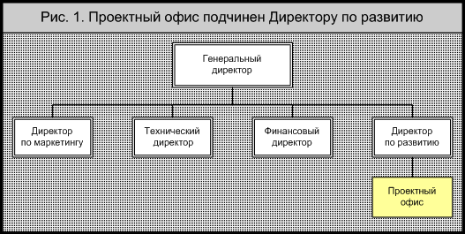
PMO В НЕПРОЕКТНОЙ ОРГАНИЗАЦИИ (произв.)

Slide 18
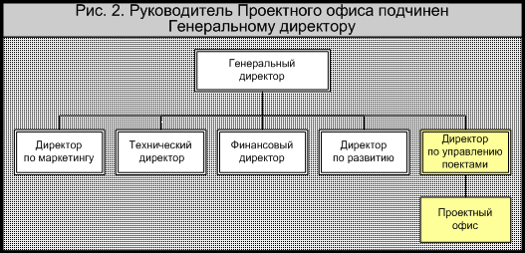
PMO В НЕПРОЕКТНОЙ ОРГАНИЗАЦИИ

Slide 19
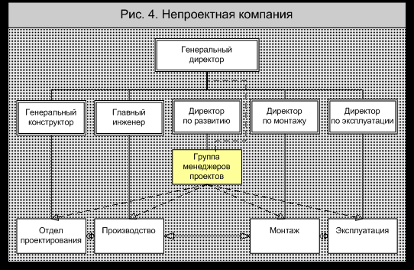
PMO В НЕПРОЕКТНОЙ ОРГАНИЗАЦИИ

Slide 20
PMO В НЕПРОЕКТНОЙ ОРГАНИЗАЦИИ
Для непроектных компаний характерно выделение отдельного института проектных менеджеров, подчиненных одному из топ-менеджеров или непосредственно Генеральному директору.
Эта группа фактически является проектным офисом предприятия.
Основной задачей менеджеров проектов становится планирование и контроль работ каждого участника проекта и управление взаимодействием между ними.
При этом методология управления проектами в компаниях обычно отстает от практики.
Основная нагрузка по внедрению методов проектного управления, ложится на менеджеров проектов.
Специализированные программные средства используются редко.

Slide 21
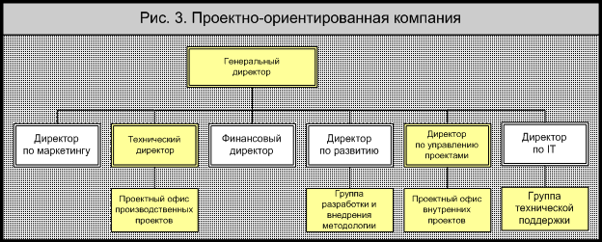
PMO В ПРОЕКТНОЙ ОРГАНИЗАЦИИ

Slide 22
PMO В ПРОЕКТНОЙ ОРГАНИЗАЦИИ
Проектный офис должен отвечать и за производственные проекты и за проекты развития.
Зоны ответственности и за то и за другое принадлежат разным не подчиненным друг другу подразделениям.
Создание центрального проектного офиса сталкивается с естественным конфликтом полномочий.
Разрешение этого противоречия лежит в осознании того, что сама проектно-ориентированная компания в целом и представляет собой проектный офис во главе с Генеральным директором.

Slide 23
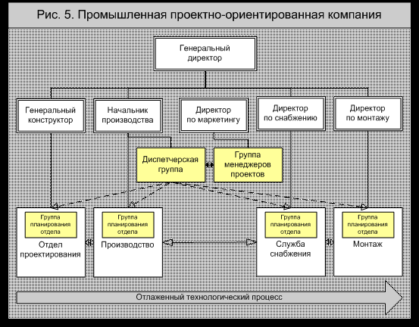
PMO В ПРОМЫШЛЕННОЙ ОРГАНИЗАЦИИ

Slide 24
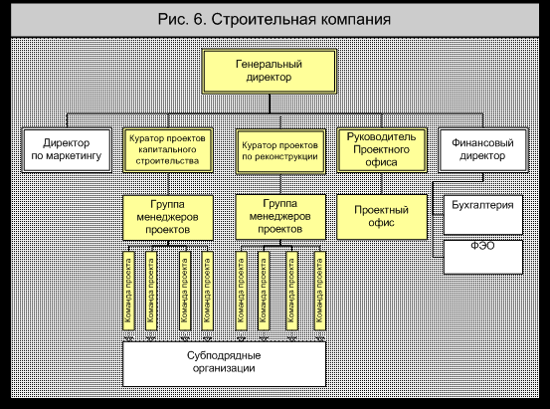
PMO В СТРОИТЕЛЬНОЙ ОРГАНИЗАЦИИ

Slide 25
PMO В СТРОИТЕЛЬНОЙ ОРГАНИЗАЦИИ
Проектный офис берет на себя методологические задачи, поддержку проектных команд в части планирования и сбора отчетности, а также консолидацию данных по всему портфелю проектов.
Управление проектом осуществляет менеджер проекта вместе офисом проекта.
Управление всем портфелем проектов выполняет Генеральный директор или его первый заместитель.

Slide 26
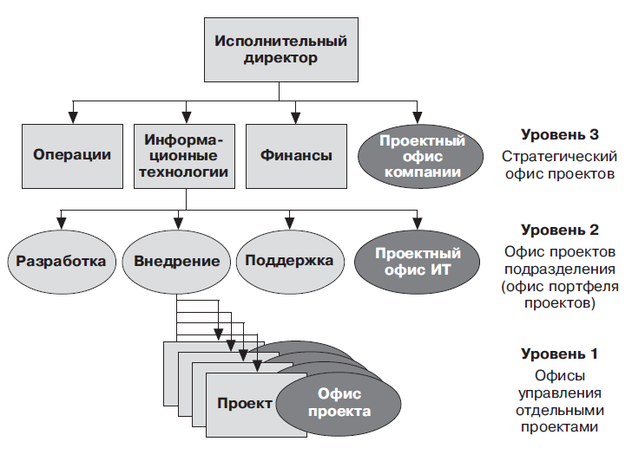
ПРОЕКТНЫЕ ОФИСЫ В ОРГ СТРУКТУРЕ ТЭК

Slide 27
ВЗАИМОДЕЙСТВИЕ PMO С ДРУГИМИ ОТДЕЛАМИ (ФРАГМЕНТ)
Содержание | Источник | Адресат | Когда | Форма
Запрос на проведение независимой экспертизы рисков проекта | Проектный офис; Эксперты и консультанты | Спонсор проекта; Заказчик проекта; Отдел персонала | В случае отсутствия достоверной информации о внешней среде проекта | Запрос (служебная записка)
Предоставление календарного отчета о ходе исполнения проекта | Руководитель проекта Исполнители проекта | Проектный офис | Два раза в неделю | Обновленный WBS Отчет о затратах за период Отчет об использовании ресурсов за период
Сбор справочной и аналитической информации для процессов планирования | Проектный офис | База данных: внешние источники | По мере необходимости
Запрос на предоставление аналитической информации и привлечение специалистов | Проектный офис | Отдел персонала; КБ; ПБ; ФБ компании и предприятий; Генеральный директор | По мере необходимости | Запрос Обоснование

Slide 28
ДЕЦЕНТРАЛИЗОВАННЫЙ PMO: ОСОБЕННОСТИ
Менеджер проекта – сотрудник функционального подразделения, назначенный на данную роль. Обычно это не его основная функция.
Минимальный размер организационной единицы PMO – минимальный штат сотрудников, которые отвечают за методику и инструменты.
Иногда функция есть, а организационная выделенная структура PMO отсутствует.
Мягкость методики.
Централизация порядка ведения проектов, методическая база и контроль ослаблены.

Slide 29
ДЕЦЕНТРАЛИЗОВАННЫЙ PMO: ПЛЮСЫ
Минимальные затраты на содержание PMO.
Минимизация конфликтов с привычной иерархической организационной структурой.
Менеджеров проекта знают их руководители и коллеги из других подразделений.
Менеджеры проектов из функциональных подразделений очень хорошо знают специфику организации и людей своего подразделения, имеют доверительные отношения внутри подразделения.
Большое количество потенциальных менеджеров проектов.
Менеджер проекта – специалист. И если у него есть хотя бы базовые задатки проектного менеджера – это положительно влияет на успех проекта.

Slide 30
ДЕЦЕНТРАЛИЗОВАННЫЙ PMO: МИНУСЫ
Слабое влияние на проектных менеджеров и минимальные возможности по разрешению конфликтов между функциональными подразделениями.
Средний или низкий уровень квалификации проектных менеджеров.
Конфликты интересов между подразделениями и лично между сотрудниками.
Разные требования к менеджеру проекта и функциональному специалисту.
Проектных менеджеров могут назначить руководители функциональных подразделений по своему соображению.
Высокая операционная загрузка назначенных проектных менеджеров в функциональных подразделениях вредит качеству управления и выполнения проектов.
Система мотивации назначенных проектных менеджеров, как правило, не выстроена.

Slide 31
АУТСОРСИНГ PMO: КТО ЗАКАЗЧИК?
Международные компании, для которых аутсорсинг функций управления проектами не является чем-то необычным
Крупные компании, реализующие инвестиционные проекты
Компании, внедряющие у себя Корпоративную систему управления проектами и прибегающие к аутсорсингу отдельных функций на этапе внедрения данной Системы
Государственные органы власти, реализующие масштабные целевые программы
Компании, которые уже столкнулись с определенными проблемами при реализации проектов своими силами

Slide 32
ЧТО МОЖЕТ И ДОЛЖЕН ОБЕСПЕЧИТЬ ПОСТАВЩИК
Гарантия результата
Поставщик может отвечать только за своевременность и фактическое выполнение действий, определенных договором
Выбор конкретных персоналий
Заказчик может рассчитывать, а Поставщик должен обеспечить предоставление специалистов с максимально соответствующими стоящим задачам компетенциями
Замена специалистов
Заказчик вправе рассчитывать на замену Поставщиком специалиста при наличии объективных недостатков в его работе
Методологическая поддержка и экспертиза
Заказчик привлекает на аутсорсинг специалиста, а также экспертный потенциал опытной компании

Slide 33
ЧТО МОЖЕТ И ДОЛЖЕН ОБЕСПЕЧИТЬ ПОСТАВЩИК
Предоставление дополнительных сервисов
Заказчик, сделавший выбор в пользу аутсорсинга управления проектами, имеет возможность повысить эффективность своей управленческой среды за счет дополнительных сервисов Поставщика услуг: обучение, проектный портал, быстрое наращивание числа специалистов, эффективный запуск проекта и других
Гибкое ценообразование
Заказчик может рассчитывать на изменение ставки привлечения специалистов при изменении объема привлечения, а опытный Поставщик услуг должен предложить прозрачную схему получения Заказчиком указанной выгоды
Подтвержденный опыт Поставщика
Заказчику следует обращать внимание на наличие сертификатов, отзывов и на то, как Поставщик представляет ему свои услуги

Slide 34
СТОИМОСТЬ АУТСОРСИНГА
Заказчик тогда может рассчитывать на качество услуг по аутсорсингу управления проектами, когда стоимость привлекаемых специалистов соответствует 2,5 - 5 ФОТ специалистов самой компании Заказчика
Поставщик может скорректировать это соотношение при значительных объемах закупки и/или с учетом особенностей работы на проектах конкретного Заказчика
Notes:
Предполагаемая заработная плата требуемого специалиста, умноженная на коэффициент ~1,5 для учета затрат, связанных с оплатой отпусков, больничных листов и премиальных выплат в размере 30% от фонда оплаты труда (ФОТ).
Налоги, привязанные к заработной плате и прибыли компании – обычно ~20% ФОТ.
Накладные расходы, связанные с внутренним обеспечением специалиста (бухгалтерия, администрация, оснащенное рабочее место и прочее).
Социальный пакет.
Затраты компании на подготовку специалиста.
Затраты компании на поиск и отбор специалиста (затраты HR-службы и время привлекаемых для собеседований руководителей). Аналогичные затраты могут возникнуть при необходимости замены специалиста, при этом будет важна скорость работы HR-службы.
Затраты по проекту, связанные с необходимостью привлечения внешних экспертов/консультантов.
Затраты, связанные с реализацией описанных в предыдущем разделе дополнительных сервисов по управлению проектами.
Наконец величина упущенной выгоды при реализовавшихся в рамках проекта отклонениях/проблемах/рисках и прочие возможные затраты.

Slide 35
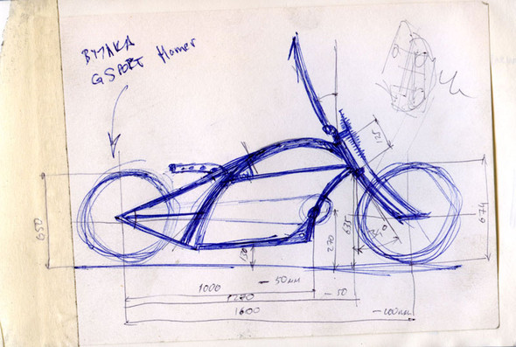
ПРАКТИКА
Изобретаем велосипед
Задание
Определите необходимость и место PMO в орг. структуре вашей компании

Slide 36
ВИДЫ И СТРУКТУРА PMO
МОДУЛЬ 3

Slide 37
КЛАССИФИКАЦИИ PMO
Хранилище информации
Скорая помощь
Наставник
Управляющий
Интегрированный
Notes:
«Хранилище информации».
Служит для сбора информации о проведенных проектах, накапливает опыт и формирует базу знаний по проектам для последующего применения. По сути такой проектный офис является подобием архива по проектам.
«Скорая помощь».
Название данного вида не случайно, ведь такой офис управления проектами служит сервисным центром ответов на вопросы, возникающие у руководителей проектов, кураторов, администраторов и других участников проектной деятельности в компании. Главная задача – это найти и дать нужную информацию.
«Наставник».
Предназначен для распространения предыдущего опыта реализации проектов компании на другие проекты, доведения методологии до сотрудников, организации обучения персонала методам и инструментам в области управления проектами.
«Управляющий».
Такой проектный офис достаточно «продвинутый» и служит настоящим центром управления проектами. В его задачу входит:
определение содержания каждого проекта,
планирование и распределение ресурсов,
контроль графиков исполнения проектов,
контроль исполнения бюджетов проектов,
оценка допущений, предположений, рисков.
«Интегрированный». Его основными задачами в компании являются:
применение единой методологии для определения приоритетов проектов,
единые принципы объединения проектов в Программы,
координация управления на уровне Программ проектов,
постоянное совершенствование и развитие корпоративной методологии управления проектами,
обучение и повышение квалификации персонала, участвующего в проектной деятельности, по мере необходимости – для разных групп участников проектных команд.

Slide 38
КЛАССИФИКАЦИИ PMO
Метеостанция
Управляющая башня
Ресурсный пул
Стратегический программный проектный офис
Notes:
Метеостанция, обеспечивающая информацией «о состоянии погоды»;
Управляющая башня, с которой осуществляется «надзор за окружающим пространством»;
Ресурсный пул, обеспечивающий организацию человеческих ресурсов менеджеров проектов;
Стратегический программный проектный офис, осуществляющий портфельное планирование и стратегическое управление проектами.
Метеостанция. Основная задача проектного офиса такого типа − сбор информации для высшего руководства на нескольких проектах одновременно. Метод работы − информирование руководства без непосредственного влияния на проекты. Не следует слишком многого ожидать от метеостанции. Руководство компании, поддерживающее решение о внедрении этого типа проектного офиса, может не получить ожидаемого эффекта в случае «навороченных» проектов. Полномочия менеджера такой метеостанции не предусматривают функций наставления менеджерам проектов относительно того, как должны у них идти дела. Такого типа офис может быть эффективным при реальной реализации полномочий менеджера по получению оперативной и достоверной информации о состоянии дел на проектах.
Управляющая башня. Задача − повысить эффективность выполнения проектов путем внедрения стандартов управления проектами. Философия «создай стандарты, и они сами заработают» здесь неприменима. Менеджеры проектов не всегда стремятся строго придерживаться стандартов, опробованных процедур и не готовы дружить с внутренними консультантами, ответственными за внедрение стандартов. Руководители проектного офиса такого типа должны как минимум участвовать в аттестации работы менеджера в данном проекте, а в идеале − снимать менеджеров с проектов. Тот, кто осуществляет аудит проектов, не должен консультировать менеджеров проектов. Для этого есть внутренние консультанты.
Ресурсный пул. Целевая функция этого типа проектного офиса − повышение эффективности использования ресурсов квалифицированных менеджеров в проектно-ориентированной организации. Есть также ряд вопросов, которые решаются «по месту» в конкретной организации.
Например: назначение менеджеров проектов − прерогатива только менеджера этого проектного офиса, или все-таки переговорный процесс? Должны ли внутренние заказчики платить за менеджера проекта, и как − по часовой, по дневной ставке, или в целом за проект?
Стратегический программный проектный офис. Такой офис предназначен для поддержания деятельности портфельного управляющего инвестициями компании. Главная цель − связать проекты организации с ее стратегическими планами. В то же время этот офис не берет на себя собственно функции управления финансами; он не может гарантировать, что корпоративные финансы расходуются наилучшим образом в соответствии со стратегией организации, и даже не может предотвратить конфликты и накладки, возникающие по ходу выполнения проектов и применения их результатов. Главная миссия этого офиса − обеспечить связь операционного и стратегического менеджмента.

Slide 39
КЛАССИФИКАЦИИ PMO
GARTNER GROUP
Репозитарный (Repository Model) - проектный офис как источник стандартных методов управления, стандартного инструментария и базы знаний по управлению проектами
Обучающий (Coach Model) - проектный офис как обеспечивающий возможность функционирования формального проектного менеджмента через обучение и координацию
Управляющий (Manager Model) - проектный офис как централизация управления проектами

Slide 40
КЛАССИФИКАЦИИ PMO
REQUEST
Проектный офис (PO)
– управление одним большим проектом и его подпроектами
Программный офис (PO)
– управление программой объединяющей группу проектов
Офис проектного управления (PMO)
– подразделение компании, отвечающее за методологию управления проектами и управляющее группой проектов
Корпоративный офис проектного управления (EPMO)
– управления проектами и их методологией по всей компании с обеспечением соответствия ведения проектов стратегии компании

Slide 41
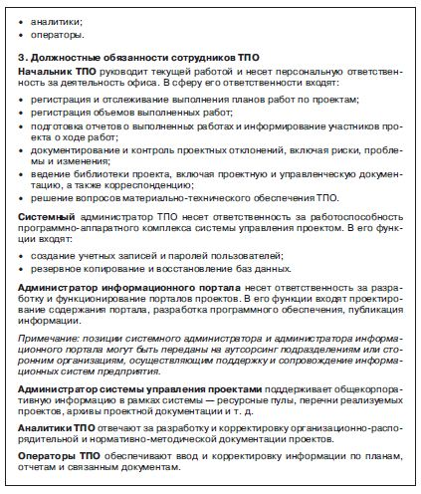
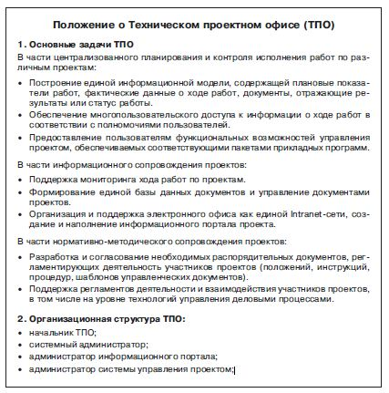
ПРИМЕР ПОЛОЖЕНИЯ О ТПО

Slide 42
Примеры типов проектов
Заказ
Продажа
Внутренний

Slide 43
КЛЮЧЕВЫЕ СОТРУДНИКИ PMO
Руководитель проектного офиса;
Менеджер проекта;
Администратор проектного офиса / проекта;
Бизнес-аналитик;
Специалист технической поддержки (администратор системы, разработчик);
Функциональные специалисты (1-2 по каждому из участков).
Notes:
Руководитель PMO
Руководит подготовкой технико-экономическое обоснование организации PMO, согласует и утверждает его у руководства компании
Обеспечивает поддержку высшего руководства компании в создании PMO
Занимается стратегическим планированием работы PMO
Руководит разработкой методологической базы
Основные обязанности:
Разработка и реализация Устава PMO
Подбор персонала PMO
Утверждение ежемесячных отчетов PMO для дальнейшего предоставления руководству
Обеспечение контрактов на поставку услуг по обучению, консультации для создания PMO и обучения сотрудников компании
Разработка проекта годового бюджета на PMO и утверждение его у руководства
Специалист по ИСУП
Обеспечивает качественную работу технических средств для управления проектами в компании (ИСУП)
Обучает персонал пользоваться техническими средствами для управления проектами
Подотчетен Руководителю PMO
Основные обязанности:
Обеспечивает совместимость всех данных, используемых программными средствами
Отвечает за обучение всех участников проектной деятельности компании работе со специализированным программным обеспечением
Помогает в перераспределении нагрузок (ресурсов) в командах проектов, находящихся под угрозой срыва
Является опытным экспертом в области программных средств управления проектами в компании
Главный специалист PMO
Отвечает за спасение проблемных проектов
Выступает главным экспертом и помогает руководителям проектов справляться с трудностями
Носитель основных компетенций по управлению кризисными проектами
Проводит оценки проектов
Готовит отчеты для Руководителя PMO
Основные обязанности:
Наставничество по ключевым вопросам управления проектами
Взаимодействие по вопросам проблемных проектов
Специалист «справочного бюро»
Обслуживание «внутренних клиентов» PMO
Информационная поддержка руководителей и исполнителей проектов по их вопросам
Составление ежемесячных отчетов по проектам и прогнозам их завершения
Ведение библиотеки документации
Основные обязанности:
Оказание помощи руководителям и исполнителям проектов, ответы на их запросы, отслеживание результатов по запросам
Ведение текущей отчетности, обеспечение полноты базы данных по проектам
Анализ отчетов о состоянии текущих проектов и графиков их выполнения

Slide 44
СОДЕРЖАНИЕ РОЛЕВОЙ ИНСТРУКЦИИ
Цель работы в проекте, ожидаемые результаты и критерии качества работы
Задачи участника
Возможность совмещения ролей
Подотчетность
Место в орг. структуре
Ответственность по задачам в проекте (инициирует, участвует, ответственный, согласует, утверждает)
Точное указание на то, что НЕ является сферой ответственности для данной роли
Формальные требования
Компетенции (знания и навыки)
Квалификационные требования
Порядок доступа к информации (кому что передает, от кого что получает)
Замещение во время отсутствия
Степень занятости в проекте (полная, частичная)

Slide 45
КРИТЕРИИ ОЦЕНКИ: СПОНСОР ПРОЕКТА (ДИРЕКТОР ПРОГРАММЫ)
Объективные критерии
Субъективные критерии
Достижение бизнес – целей, ради которых реализуется проект (программа)
Скорость решения проблем проектов (программ)
Качество решения проблем проектов – оценка Менеджера проекта
Дополнительные критерии эффективности в программе:
минимизация конфликтов ресурсов подотчетных проектов
безошибочное финансовое планирование

Slide 46
КРИТЕРИИ ОЦЕНКИ: МЕНЕДЖЕР ПРОЕКТА
Объективные критерии
Субъективные критерии
Достижение целей проекта (по критериям успеха и неудач)
Соблюдение сроков
Исполнение бюджета
Соблюдение методологии управления проектами
Общее качество управления проектом, профессионализм – оценка Спонсора проекта, Функциональных руководителей
Дополнительные критерии эффективности в программе:
минимизация использования критических ресурсов
точность оценок и прогнозов

Slide 47
КРИТЕРИИ ОЦЕНКИ: ФУНКЦИОНАЛЬНЫЙ РУКОВОДИТЕЛЬ
Объективные критерии
Субъективные критерии
Подбор «правильных» людей для выполнения работ проекта
Обеспечение качества выполняемых работ
Назначение лидеров пакетов работ в соответствии с потребностями проекта
Помощь в ресурсном планировании – оценка Менеджера проекта
Дополнительные критерии эффективности в программе:
эффективное управление критическими ресурсами своего подразделения
эффективное распределение ресурсов по пакетам работ в проекте

Slide 48
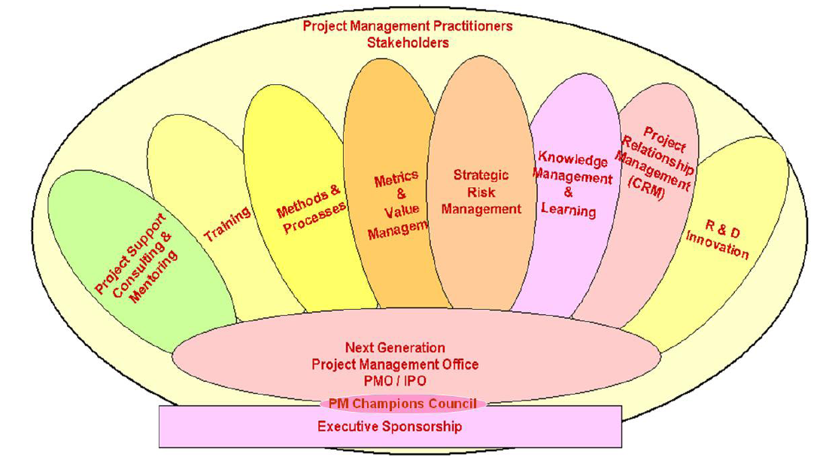
СТРУКТУРА PMO, ОСНОВАННОГО НА СООБЩЕСТВЕ

Slide 49
ПРАКТИКА
Изобретаем велосипед
Задание
Разработайте ролевую инструкцию и критерии оценки эффективности деятельности Руководителя PMO в соответствии с выбранным типом РМО

Slide 50
ОЦЕНКА ЗРЕЛОСТИ КОМПАНИИ
МОДУЛЬ 4

Slide 51
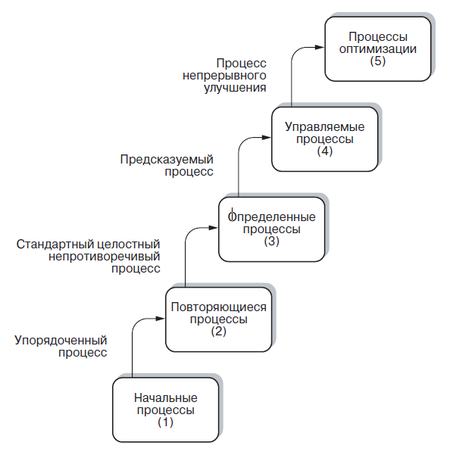
CAPABILITY MATURITY MODEL
CMM® SE (Capability Maturity Model for Software Engineering, модель зрелости процессов по разработке программного обеспечения), которая была разработана SEI (Software Engineering Institute, Институт инженерии программного обеспечения) с целью предоставить инструмент для системного развития внутренних процессов компаний, разрабатывающих программное обеспечение

Slide 52
CMM® Уровни зрелости
Уровень 1 – Реактивное управление проектами - этап, на котором ни один метод не документируется, бюджет и графики не контролируются.
Уровень 2 возникает тогда, когда компании начинают адаптировать многократные процессы.
Отдел управления проектами Уровня 3 способен придерживаться упреждающего и стандартизированного управлению проектами.
На Уровне 4 отдел управления проектами должен продемонстрировать размеренное управление проектами.
На Уровне 5 самые «взрослые» отделы готовы к постоянному усовершенствованию процесса управления проектами.
Notes:
Уровень 1 – Реактивное управление проектами - этап, на котором ни один метод не документируется, бюджет и графики не контролируются.
На этом базовом уровне отделу необходимо определиться с методами планирования проектов, отслеживания времени выполнения, распределения ресурсов, поддержки и, по возможности, использования автоматической инструментальной панели для отслеживания успеха проекта.
Уровень 2 возникает тогда, когда компании начинают адаптировать многократные процессы.
Основные процессы управления проектами уже определены, но не используются на регулярной основе. Но участники проекта по прежнему затрудняются повторить ранее успешные попытки, в связи с чем рискуют выйти за рамки бюджета и не уложиться в план. На этом этапе отдел по управлению проектами должен автоматизировать формирование бюджета проекта, отслеживать риски и проблемы, а также требования и ресурсы.
Отдел управления проектами Уровня 3 способен придерживаться упреждающему и стандартизированному управлению проектами. Здесь используются документированные процессы управления проектами и их реализации. Эти процессы согласованы в рамках всей компании и активно используются. На этом этапе роста, когда создаются новые задачи, отдел управления проектами может уделить внимание автоматизации других функций, например, управление финансами и моделирование бизнес-процессами.
На Уровне 4 отдел управления проектами должен продемонстрировать размеренное управление проектами. На этом этапе уже определены количественные индикаторы успешного выполнения проекта, и постоянно отслеживаются. Отдел добился уверенного контроля за выполнением проекта и теперь способен стать более «инновационным».
На Уровне 5 самые «взрослые» отделы готовы к постоянному усовершенствованию процесса управления проектами. На этом уровне «общий разум» отдела сможет больше внимания уделить автоматизации работ с поставщиками, сотрудничеству и взаимодействию в социальных сетях и блогах, а также обмену мгновенными сообщениями, видео и текстовыми файлами, а также разговорами по мобильному.
Отделы по управлению проектами должны создавать прогнозы и отчеты, а также управлять бизнес-
процессами.

Slide 53
ПРИМЕР ВОПРОСА
Используется ли на проектах функция качества для контроля интеграции требований заказчика в цели проекта?
  Функция качества не используются, требования контролируются хаотически.
  При управлении требованиями заказчика используются неформальные процессы сопоставления требований заказчика и целей проекта.
  На крупных проектах используется четырехуровневая модель, на небольших- одноуровневая.
  Для проектов создается домик качества на основании общего шаблона.
  После каждого проекта шаблон функции качества обновляется.

Slide 54
ПРИМЕР ВОПРОСА
Как происходит контроль стоимости проекта?
  Стоимость не контролируется.
  Стоимость контролируется менеджером на основании своего опыта.
  На крупных проектах используется процедура контроля стоимости выполненных работ.
  Существует процедура контроля стоимости выполненных работ и анализ контрольных событий.
  Существует процедура контроля стоимости выполненных работ и анализ контрольных событий, которые постоянно совершенствуются.

Slide 55
ПРИМЕР ВОПРОСА
Используется ли программа обеспечения качества проекта?
  Качество не контролируется, соответственно программа не требуется.
  Качество планируется и обеспечивается неформальными процедурами, основанными на опыте руководителя проекта.
  Программа создается только для крупных проектов.
  Существует шаблон программы и установленная процедура для его адаптации.
  Существует шаблон программы и установленная процедура для его адаптации, которая постоянно совершенствуется.

Slide 56
МОДЕЛЬ ЗРЕЛОСТИ БЕРКЛИ
Уровень 1, “бессистемный”
Уровень 2, “плановый”
Уровень 3, “управление на уровне проекта”
Уровень 4, “управление на корпоративном уровне”
Уровень 5, “совершенствование”
ключевая характеристика компаний, находящихся на этом уровне, состоит в том, что они постоянно улучшают свои
процессы и подходы к управлению проектами
процессы управления проектами носят формальный характер, однако документирование информации
и процессов остается неформальным
управление проектами, осуществляемое на систематической основе с использованием систем планирования
и контроля, применяется к отдельным проектам
для управления проектом используются неформальные и нецелостные процессы
формальные процедуры или планы исполнения
проекта отсутствуют
Notes:
Характеристика 1-го уровня зрелости
высшее руководство не понимает выгод и не поддерживает управление проектами,
в организации существует функциональная организационная структура,
инструменты и методы управления проектами применяются непоследовательно, нерегулярно или не применяются,
в организации отсутствуют формализованные руководства и процедуры управления проектами,
формализован только процесс планирования проектов,
работы проекта определены слабо, оценка стоимости проекта очень приблизительная,
сбор и анализ информации проводится не на постоянной основе,
успех проекта в значительной степени зависит от индивидуальных усилий членов команды проекта
Характеристика 2-го уровня зрелости
команда проекта владеет основами управления проектами,
процессы управления проектами формализованы, но не в полном объеме,
процесс планирования и контроля проектов зависит от индивидуальных потребностей менеджеров проектов,
проекты подлежат перепланированию, но причины изменений, вызвавших перепланирование не анализируются,
проводится нерегулярный сбор и анализ данных
оптимизируются затраты по проекту, если позволяет компетенция менеджера проекта
Характеристика 3-го уровня зрелости
персонал организации владеет необходимыми знаниями и навыками в управлении проектами
процессы планирования и контроля проектов формализованы,
выявляется и документируется большинство проблем в управлении проектами,
для планирования и контроля проектов применяется систематический подход,
организован сбор данных по всем проектам в рамках организации,
используются методы анализа,
кросс-функциональные команды интегрируются в команды проекта для получения необходимых результатов и оптимизации затрат
Характеристика 4-го уровня зрелости
осуществляется обучение управлению проектами на системной и регулярной основе,
в организации формализованы процессы и существует их информационное обеспечение,
осуществляется планирование, контроль и интеграция всей совокупности проектов наилучшими способами,
процессы управления проектами определены, измеряются количественно, осознанны и применяются,
проводится оценка и анализ эффективности процессов, процессы стандартизированы, хранятся в единой базе данных,
организована работа внутри каждой команды проекта и отлажено взаимодействие между разными командами,
осуществляется мультипроектное планирование и контроль
Характеристика 5-го уровня зрелости
процессы управления проектами совершенствуются на постоянной основе,
используется системный и структурированный и системный подход к планированию и контролю проектов,
организован автоматизированный сбор данных, использующихся для определения неработающих элементов процессов,
внедряются инновации,
каждый член команды проекта поддерживает и улучшает проектно-ориентированное окружение,
проблем, связанные с применением методов и инструментов управления проектами осознаются и решаются, чтобы обеспечить успех реализуемых проектов

Slide 57
МОДЕЛЬ ЗРЕЛОСТИ
ГАРОЛЬДА КЕРЦНЕРА
уровень 1 - терминология
уровень 2 - общие процессы
уровень 3 - единая методология
уровень 4 - бенчмаркинг
уровень 5 - непрерывное улучшение
Улучшение процесса
Управление процессом
Определение процесса
На этом уровне организация оценивает информацию, полученную в ходе бенчмаркинга, и должна принять решение о том, будет ли эта информация использоваться при расширении (развитии) единой методологии
Базовые знания
Происходит осознание того, что необходимо улучшать корпоративные процессы, если корпорация хочет сохранять свое превосходство перед конкурентами. В компании должно быть принято решение о том, кто и что будет подвергаться бенчмаркингу
Организация осознает важность синергетического эффекта, возникающего при сведении всех используемых в корпорации методологий в одну, центральное значение в которой приобретает управление проектами. Синергетический эффект также облегчает управление всеми процессами с помощью единой методологии, а не нескольких
Организация осознает важность определения и разработки общих процессов для того, чтобы успех одного проекта мог быть повторен при выполнении других. Для этого уровня также характерно осознание необходимости применения принципов управления проектами к другим
На этом уровне организация осознает важность управления проектами и необходимость глубокого усвоения основных знаний в области управления проектами и изучения сопутствующего им языка/терминологии

Slide 58
ОСНОВНЫЕ ПОЛОЖЕНИЯ МОДЕЛИ ЗРЕЛОСТИ КЕРЦНЕРА
каждый следующий за другим уровнем не может быть начат, пока не пройден предыдущий;
уровни могут перекрываться;
на каждом уровне зрелости могут возникать риски;
всегда существуют препятствия, которые мешают достижению следующего уровня.

Slide 59
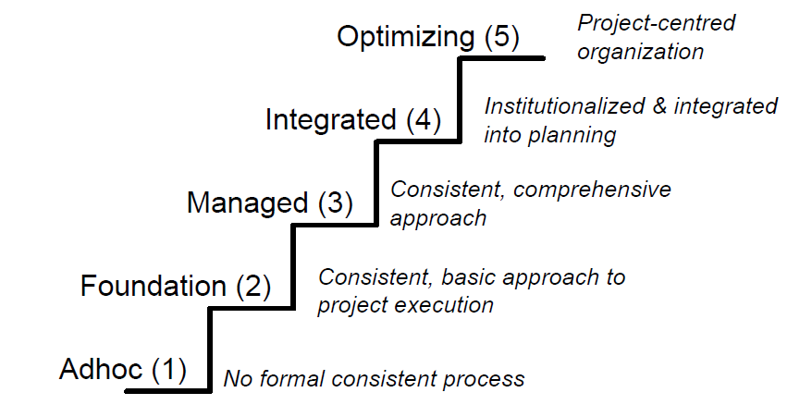
PROJECT MANAGEMENT
MATURITY MODEL

Slide 60
МЕТРИКИ
% сертифицированных менеджеров проектов
Связь использования ресурсов с приоритетами проектов
% программ, управляемых через общую информационную систему
% проектов, в которых напрямую реализовано вознаграждение за результат
Среднее соотношение усилий на планирование и исполнение
% проектов, использующих в планах расчет выгоды
Средняя стратегическая значимость клиентских проектов
% проектов с положительным отклонением по стоимости
% ресурсов подразделений, превысивших допустимые нормы расходования
Совокупная стоимость изменения содержания проектов за месяц
Суммарное количество дней текущего отставания от базовых планов
Средний % проектов определенного вида, не укладывающихся в сроки

Slide 61
AD HOC
Характеристика уровня
Модель и роль PMO
Задачи PMO
Отсутствие формализованных, последовательных процессов исполнения проектов.
Модель PMO: переходная от Repository Model к Coach Model
Роль: инициация внедрения проектного управления, сбор и распространение информации среди участников проекта
Разработка КСУП
Обучение персонала

Slide 62
FOUNDATION
Характеристика уровня
Модель и роль PMO
Задачи PMO
Принят единый подход к исполнению проектов.
Модель PMO: Coach Model
Роль: развитие методологии, координирующий центр коммуникаций, активный мониторинг хода выполнения и параметров проекта
Разработка КСУП
Обучение персонала
Администрирование ИС управления проектами
Накопление хранение информации о проектах

Slide 63
MANAGED
Характеристика уровня
Модель и роль PMO
Задачи PMO
Последовательный, всесторонний подход к исполнению проектов.
Модель PMO: переход от Coach Model к Manager Model
Роль: распределение ответственности за реализацию проекта, контроль за выполнением целевых показателей
Разработка КСУП
Обучение персонала
Администрирование ИС управления проектами
Накопление хранение информации о проектах
Управление портфелем
Управление ресурсами

Slide 64
INTEGRATED
Характеристика уровня
Модель и роль PMO
Задачи PMO
Управление портфелем проектов внедрено в процесс планирования бизнеса организации.
Модель PMO: Manager Model
Роль: распределение ресурсов между проектами, консолидирующий центр управления портфелями
Разработка КСУП
Обучение персонала
Администрирование ИС управления проектами
Накопление хранение информации о проектах
Управление портфелем
Управление ресурсами
Разработка и совершенствование корпоративных нормативов и стандартов

Slide 65
OPTIMIZATION
Характеристика уровня
Модель и роль PMO
Задачи PMO
Сосредоточенная на управлении проектами организация с подходом к непрерывному усовершенствованию методологии и технологии управления проектами.
Модель PMO: Deliver Value Now Model
Роль: распространение передовых методов управления, оптимизация бизнес-процессов, внедрение СМК
Разработка КСУП
Обучение персонала
Администрирование ИС управления проектами
Накопление хранение информации о проектах
Управление портфелем
Управление ресурсами
Разработка и совершенствование корпоративных нормативов и стандартов

Slide 66
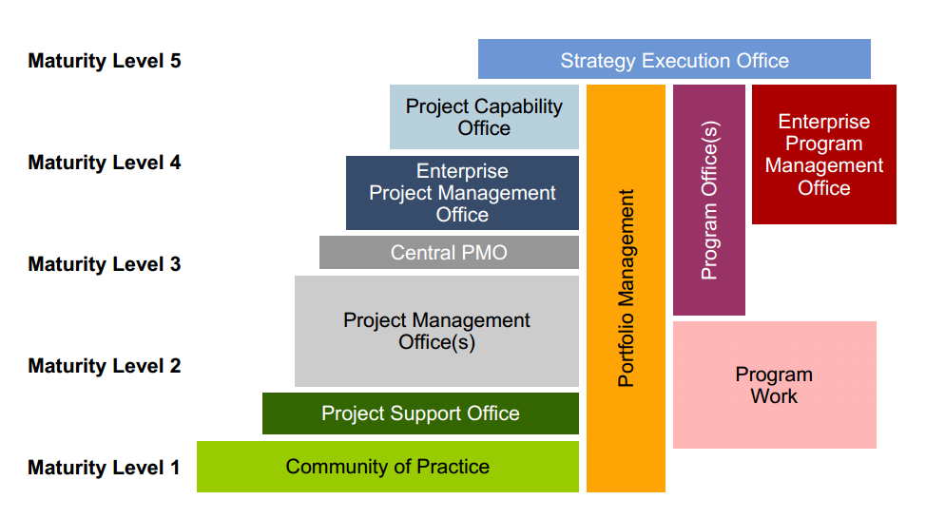
ВИДЫ PMO И УРОВНИ ЗРЕЛОСТИ
GARTNER GROUP

Slide 67
ORGANIZATIONAL PROJECT MANAGEMENT MATURITY MODEL
Стандарт PMI «OPM3» - Organizational Project Management Maturity Model
Модель зрелости организации в области управления проектами
Стандарт завершает триаду стандартов, описывающих три главные составляющие управления проектами:
  Личность (PM Competency Development Framework)
  Проект (A Guide to the Project Management Body of Knowledge)
  Организация (OPM3)

Slide 68
OPM3
Главная цель – создать глобальный стандарт для поддержки целенаправленного развития способностей организации реализовать стратегию через успешную реализацию проектов
Стандарт задумывался как основа для самооценки организаций и планирования конкретных действий в области совершенствования процессов УП для достижения стратегических целей
Standardized
Стандартизация
Measure
Измерение
Control
continuous Improvement
Управление и Контроль
постоянное Совершенствование

Slide 69
СТРУКТУРА СТАНДАРТА
Improvement
Assessment
Knowledge
Знание: что есть организационное управление проектами, лучшие практики и способности
Оценка: инструментарий оценки знаний
Совершенствование: рекомендуемая последовательность действий по созданию и развитию знаний на основе оценки

Slide 70
ТЕРМИНЫ И ОПРЕДЕЛЕНИЯ
Способности
Лучшие практики
(capabilities) – конкретные компетенции (умения), которые должны существовать в компании для того, чтобы она могла успешно осуществлять процессы управления проектами
(best practice) – оптимальные с точки зрения конкретной области применения способы достижения определенной цели или показателя
Каждую Лучшую практику формируют одна или несколько Способностей

Slide 71
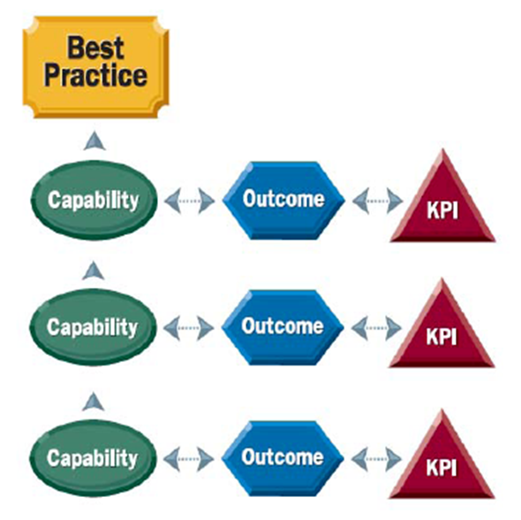
ТЕРМИНЫ И ОПРЕДЕЛЕНИЯ
Способности характеризуются Результатами и Ключевыми показателями, определяющими степень их достижения

Slide 72
ПРИМЕР
Лучшая практика - Стандартизированный процесс идентификации рисков
Способность – ответственность за процесс
Результат – лицо, отвечающее за процесс
Показатель эффективности – существует / не существует

Slide 73
ЕЩЕ ПРИМЕР
BMP – Best Management Practices
1010 Название: Стандартизация процесса инициации проекта
Описание: Установлен стандартный процесс инициации проекта
Название Способности | Описание способности | К каким разделам базы относится | Название результата | Описание результата | Ключевые Показатели
Организационная структура для управления процессом инициации. | Для обеспечения улучшения процесса инициации проектов, в организации назначены ответственные за выработку и принятие решений по целям и планам улучшения данного процесса. | Проект Стандартизация Инициация | Активная организационная структура | Организационная структура, ориентированная на процесс инициации, создана и соответствующие исполнители назначены. Ответственные исполнители встречаются на регулярной основе для обсуждения проблем реализации данного процесса и выработки мер по его улучшению. | Организационная структура существует
Разработка процесса инициации проекта. | Организация собирает, разрабатывает, покупает, или иным образом приобретает процесс инициации проекта. | Проект Стандартизация Инициация | Документированный процесс инициации проектов | Процесс документирован и согласован со всеми заинтересованными сторонами. | Документ, описывающий процесс, существует
Процесс инициации проекта стандартизирован. | Организация внедрила стандартный процесс инициации проектов. | Проект Стандартизация Инициация | Стандартизированный процесс инициации проектов | Процедуры и методы процесса инициации проектов внедрены и работают, обеспечивая регулярный выпуск Паспортов проектов, определение ограничений и предположений, назначение менеджеров проектов. | Признаки внедрения и работы процесса существуют

Slide 74
ЦИКЛ МОДЕЛИ OPM3
Шаг 1
Подготовка к оценке
Обеспечение понимания модели в организации
Изучение инструментария оценки
Подготовка организации к оценке
Шаг 2
Оценка
Фаза 1 – Определение Лучших практик
Фаза 2 – Всестороннее обследование
Шаг 3
Планирование улучшений
Основы для плана улучшений – результаты шага 2
На этом шаге происходит ранжирование по важности Результатов в рамках каждой Способности
Шаг 4
Реализация улучшений
Изменения процессов проектного управления в организации в соответствие с разработанным планом улучшений должны рассматриваться и управляться как проекты и программы
Шаг 5
Решение о новом витке цикла
Либо повторение шага 2 для уточнения достигнутого состояния
Либо переход к шагу 3, если цикл реализации изменений был коротким

Slide 75
ПРАКТИКА
Изобретаем велосипед
Задание
Оцените зрелость проектного менеджмента в вашей компании

Slide 76
ВНЕДРЕНИЕ PMO
Модуль 5

Slide 77
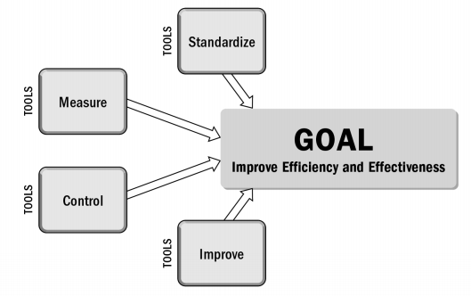
Процесс улучшения pmo по opm3

Slide 78
КАК ПРЕУСПЕТЬ В БЫСТРОМ СТАРТЕ
Установить устойчивый канал коммуникаций с Заказчиком PMO
Выделить серьезную проблему, которая требует скорейшего решения
Предложить быстрореализуемое решение, создающее новый ценный для бизнеса актив
Новый актив должен базироваться на ключевых ресурсах PMO – знаниях, компетенциях, процедурах, технологиях
Защитить актив путем его постоянного совершенствования
Запустить процесс создания новых активов

Slide 79
РЕКОМЕНДАЦИИ ПО ВНЕДРЕНИЮ
учреждать PMO “наверху”
утвердить крепкое основание
распространять информацию (осуществлять пропаганду)
демонстрировать реальную пользу
проводить совещания по обобщению и применению усвоенных уроков
повышать профессионализм менеджеров проектов

Slide 80
ШАГИ И КРИТИЧЕСКИЕ КРИТЕРИИ УСПЕХА ВНЕДРЕНИЯ PMO
Согласование ожиданий
Устав PMO
Результаты по прошествии 100 дней и 6 месяцев

Slide 81
УСТАВ PMO
Введение
  Проблема / Возможность
  Организационная история
Обоснование для формирования PMO
  Ожидаемые результаты
  Первоначальный анализ затрат и прибыли
Организация
Услуги
Метрики
Критические факторы успеха
Ограничения, предположения и зависимости
Риски
Приложения

Slide 82
ПРЕДЛОЖЕНИЕ ПО СОЗДАНИЮ ПРОЕКТНОГО ОФИСА (PMO)
Резюме
После подготовки вашего предложения кратко обобщите здесь выгоды и затраты от создания Проектного офиса (PMO).
Назначение документа
Опишите назначение документа, его содержание. Изложите причины предоставления документа, цель его предоставления.
Исходные данные и анализ
Описание компании
Формулировка проблемы и заинтересованные стороны
Масштаб изменений
Финансовые показатели
Выгоды создания Проектного офиса (PMO)
Затраты
Предположения и ограничения
Notes:
Описание компании
Кратко опишите организацию, ее продукты, предоставляемые услуги, рыночную позицию. Сделайте обзор портфеля проектов организации, число проектов, причины их реализации, размер инвестиций. Опишите бизнес цели (стратегические цели), в достижение которых вносят вклад реализуемые проекты.
Формулировка проблемы и заинтересованные стороны
Укажите текущие недостатки практики управления проектами, сформулируйте ключевую проблему. Укажите заинтересованные стороны в решении проблемы, опишите их заинтересованность, влияние.
Масштаб изменений
Перечислите подразделения, чьи проекты попадут под контроль Проектного офиса (PMO). Будет ли это подразделение масштаба предприятия или департамента. Укажите затронутых изменением сотрудников организации.
Перечислите программные средства, инфраструктуру, которые будут использоваться Проектным офисом (PMO). Например, будет использован MS Project Server для создания информационной системы управления проектами (ИСУП). Укажите, какие процессы затронут изменения.
Финансовые показатели
Представьте финансовые показатели, которые будут использованы для финансового анализа выгод от Проектного офиса (PMO). Например, денежный поток, дисконтированный денежный поток (NPV), отдача от инвестиций (ROI), период окупаемости вложений. Опишите выбранный период финансового анализа.
Выгоды создания Проектного офиса (PMO)
Опишите значимые выгоды от создания Проектного офиса (PMO), объясните, как именно его создание будет способствовать получению этих выгод. Например:
Успешная реализация проектов
Повышение производительности/утилизации ресурсов.
Улучшение репутации компании в глазах акционеров/партнеров/заказчиков
Улучшение процедуры отбора проектов
Сокращение затрат
Сокращение сроков вывода продукции на рынок
Снижение рисков
Сокращение авралов/незапланированного привлечения ресурсах
Улучшение коммуникаций
Повышение уровня мотивации сотрудников
Затраты
Рассчитайте структуру разовых затрат при внедрении, а также затрат во время функционирования Проектного офиса (PMO). Например, затраты на ИСУП, обучение, внешних консультантов в начальный период и затраты на заработную плату, накладные и административные затраты, стоимость поддержки лицензий в дальнейшем.
Предположения и ограничения
Укажите все предположения, сделанные при подготовке предложения. Зафиксируйте ограничения.

Slide 83
ПРЕДЛОЖЕНИЕ ПО СОЗДАНИЮ ПРОЕКТНОГО ОФИСА (PMO)
Результаты внедрения Проектного офиса (PMO)
Сформулируйте общие результаты создания Проектного офиса (PMO).
Риски
Подготовьте информацию о выявленных рисках (сопротивление персонала, квалификация специалистов), возможных стратегиях реагирования на риски, финансовой оценке их влияния на отдачу от Проектного офиса (PMO). Потребность в финансовых или иных резервах для успешной реализации предложения.
Рекомендации
Изложите ваши итоговые рекомендации для принятия решения. Перечень действий, которые необходимо выполнить, преимущества и недостатки предложенных действий, рекомендуемые сроки реализации проекта по созданию Проектного офиса (PMO).
Заключение
Сделайте заключение о достижении сформулированной ранее цели документа.
Notes:
Представьте общие затраты на реализацию предложения. Рассчитайте отдачу от реализации ожидаемых выгод. Например, рост доли рынка за счет сокращения срока реализации маркетинговых проектов или сокращение затрат благодаря повышению производительности/утилизации ресурсов. Рассчитайте положительный денежный поток за выбранный период, ROI или другие ранее выбранные финансовые показатели. Оцените не финансовые результаты.

Slide 84
ПРИМЕРНЫЙ СПИСОК ЗАДАЧ НА ПЕРВЫЕ 100 ДНЕЙ
Понимание нынешних возможностей сотрудников
Понимание организационной политики в компании
Определение и документирование рамок проекта и ожиданий для разработки Устава PMO(если его нет)
Разработка плана штатного расписания PMO который тесно связан с ожиданиями от работы PMO
Разработка коммуникационной политики и начало ее выполнения
Определение ключевых проектов в областях бизнеса, за обеспечение ресурсами которых ответственен PMO – определение основных вех и дат

Slide 85
ПРИМЕРНЫЙ СПИСОК ЗАДАЧ НА ПЕРВЫЕ 100 ДНЕЙ
Сосредоточьтесь на бизнес пользе:
  Организуйте встречи для обсуждения извлеченных уроков
  Помогайте с инициацией проектов
  Помогайте с составлением отчетности по проектам
  Ведите оценки рисков проектов
  Помогайте с формированием оценок
  Предоставляйте тренинги/консультирование
  Предоставляйте помощь «проблемным проектам»

Slide 86
МЕТОД “ПИЛОТНОГО” ПРОЕКТА
жизненный цикл проекта не должен быть слишком продолжительным;
проект должен быть репрезентативным, то есть его основные характеристики должны с высокой степенью достоверности соответствовать характеристикам других проектов;
он не должен быть отягощен заведомо неразрешимыми проблемами (например, предполагать невыполнимые сроки), поскольку совершенствование системы управления и навыков персонала не решит таких проблем.

Slide 87
ЧЕТЫРЕХСТУПЕНЧАТЫЙ ПОДХОД
I стадия: Закладка фундамента
  На этой стадии вы устанавливаете границы PMO и определяете актуальные задачи и долгосрочные цели. Как правило, вы начинаете с оценки своих текущих возможностей, целей и задач.
II стадия: Запуск краткосрочных мероприятий
  Два действия должны продемонстрировать немедленную отдачу от PMO в вашей компании: краткосрочные мероприятия и поддержка проектов.
III стадия: Развертывание долговременных решений
  Основной целью Стадии III является улучшение и ускорение процессов, обучение персонала и организация стабильной системы поддержки, необходимой для успешного управления проектами.
IV стадия: Поддержка и совершенствование
  На этой стадии PMO функционирует и поддерживает организацию.
Notes:
Чтобы достичь этого, вы предлагаем четырехступенчатый подход:
I стадия: Закладка фундамента
II стадия: Запуск краткосрочных мероприятий
III стадия: Развертывание долговременных решений
IV стадия: Поддержка и совершенствование
Стадия I - закладка фундамента
На этой стадии вы устанавливаете границы Проектного Офиса и определяете актуальные задачи и долгосрочные цели. Как правило, вы начинаете с оценки своих текущих возможностей, целей и задач. Определение степени зрелости вашей компании в управлении проектами показывает место управления проектами в компании и помогает в планировании будущих задач и действий. Проводится несколько собраний основных участников проектов и предметных экспертов для выявления текущих возможностей, трудностей, вопросов и задач. На основе данных обсуждений создается обзорный отчет, охватывающий текущее состояние и видение будущего, а так же план усовершенствований с рекомендуемыми краткосрочными мероприятиями и долговременными решениями.
После разработки общего плана усовершенствования вы определяете функции и штатную структуру Проектного Офиса, определяете категории участников проектов (включая ключевых руководителей, программы внутреннего обучения и пилотные проекты) и подготавливаете стратегию взаимодействия. Эта стадия заканчивается, когда Проектный Офис получает сигнал для перехода к финансированию, и набран необходимый персонал.
Стадия II - Запуск краткосрочных процессов.
На этой стадии вы начинаете работу Проектного Офиса, организуете выполнение краткосрочных мероприятий и запускаете поддержку проектов. Запуск Проектного Офиса включает подбор персонала для решения ближайших задач, организацию взаимодействия и информирование организации о Проектном Офисе и его обязанностях.
Два действия должны продемонстрировать немедленную отдачу от Проектного Офиса в вашей компании: краткосрочные мероприятия и поддержка проектов. Краткосрочные мероприятия - это решения актуальных задач и вопросов, возникших у основных участников. Они могут быть выполнены достаточно быстро, и в то же время они касаются ключевых проблем организации. Это могут быть:
Инвентаризация ваших проектов (разработка новых продуктов, информационные технологии, расширение бизнеса и т.п.)
Внедрение методологии управления проектами
Отчетные доклады и подсчеты
Обзоры проектов
Поддержка новых проектов и проектов в кризисном состоянии
Заседания по проектному планированию и контролю
Определение и запуск одного или нескольких пилотных проектов
Шаблоны
Одновременно с такими краткосрочными инициативами должно также осуществляться курирование проектов. Курирование проектов - это прекрасный способ принести реальную пользу проектам, находящимся на начальной стадии или нуждающимся в поддержке, не дожидаясь создания формальной программы обучения или развертывания процессов. Стадия II заканчивается, когда все краткосрочные инициативы и мероприятия запущены, и команда готова полностью посвятить себя долговременным решениям, начатым на Стадии I.
Стадия III - Развертывание долговременных решений
Организация получает все возрастающие выгоды по мере того, как она совершенствует свои способности в управлении проектами. Основной целью Стадии III является улучшение и ускорение процессов, обучение персонала и организация стабильной системы поддержки, необходимой для успешного управления проектами. На этой стадии мы развиваем долговременные решения, продолжаем действия по руководству проектами, как правило, проводим дополнительные пилотные тесты и постепенно разворачиваем полноценную работу Проектного Офиса. Примеры ключевых факторов успеха включают:
Настройка методологии/процессов и продолжающееся развитие
Разработка программ обучения
Разработка детализированных отчетов/системы показателей
Управление ресурсами
Внедрение инструментария
Возможности карьерного роста и программы сертификации для менеджеров проектов
Управление портфелями проектов
Организационные изменения и планирование развития.
Все вышеперечисленное требует времени на разработку, и развертывание должно быть проведено по возрастающей, начиная с пилотных тестов по выбранным проектам. План оценки и развития, созданный на I Стадии намечает общие долговременные цели и задачи для Проектного Офиса, и на этой стадии разрабатываются, тестируются и распространяются методы, стандарты, программы обучения и поддержки для достижения общих целей.
Шаг IV - Поддержка и совершенствование
На этой стадии Проектный Офис функционирует и поддерживает организацию. Он выполняет повседневные задачи, совершенствует управление проектами и увеличивает степень участия Проектного Офиса, где это необходимо. Обучение и другие процессы продолжают вестись под управлением Проектного Офиса. Ключевые участники проектов обеспечивают ответную реакцию на действия Проектного Офиса, и процесс постоянно совершенствуется.

Slide 88
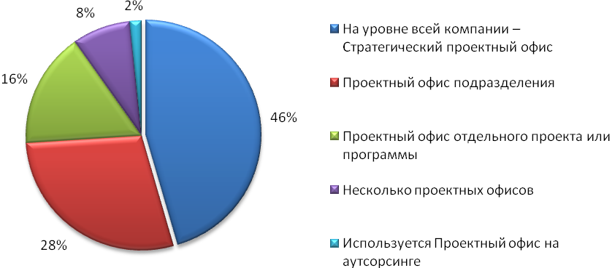
ИССЛЕДОВАНИЕ
ГРУППА «АРМАДА», 2008, РОССИЯ

Slide 89
ПОРТРЕТ СРЕДНЕСТАТИСТИЧЕСКОГО ПРОЕКТНОГО ОФИСА
Характеристики | Строитель-ство/ девелопмент | Финансы / страхование | Производство | IT / телеком | Консалтинг / обучение
Количество сотрудников проектного офиса | 9 | 14 | 5 | 8 | 20
Длительность функционирования проектного офиса | 1,4 года | 1,8 года | 1,5 года | 1,8 года | 2,7 года
Количество проектов в ведении проектного офиса | 30 | 35 | 34 | 41 | 37
Бюджет проектного офиса (процент от годового оборота компании) | 2,0% | 7,3% | 3,5% | 2,1% | 3,0%
Опыт в управлении проектами сотрудников проектного офиса (в среднем) | 3,1 года | 3,0 года | 3,3 года | 2,9 года | 4,7 года

Slide 90
ПРОБЛЕМЫ ПРОЕКТНОГО ОФИСА
Недостаточно формальных полномочий у руководителей проектов
Несоблюдение процессов управления проектами участниками проектной деятельности
Отсутствие поддержки мероприятий проектного офиса со стороны функциональных руководителей
Сложность в демонстрации полезности проектного офиса
Трудности в получении своевременной и достоверной информации от руководителей проектов

Slide 91
ШАГ 1. ИНВЕНТАРИЗАЦИЯ
Начинается все со сбора информации о проектах, ведущихся в компании.
Создание реестра проектов организации зачастую является одним из самых эффективных шагов по наведению порядка.

Slide 92
ШАГ 2. КАЛЕНДАРНОЕ ПЛАНИРОВАНИЕ
По мере инвентаризации и внесению ясности в состояние проектов начинаются выявляться проблемы отдельных проектов в первую очередь с календарным планированием.
Разработать план не слишком подробный, который бы не отнимал много времени на разработку и поддержание в актуальном состоянии, и не слишком общий, позволяющий оценить реальное состояние дел, принять обоснованные решения, не тривиальная проблема.
Задача проектного офиса обобщить опыт ведущихся проектов и разработать правила календарного планирования для различных уровней управления проектом, стандартную декомпозицию работ (Work Breakdown Structures - WBS) для разных видов проектов, распространить технологию планирования на все проекты.

Slide 93
ШАГ 3. ОТСЛЕЖИВАНИЕ
Написать план нелегко, но можно, но поддерживать его в актуальном состоянии гораздо труднее.
Бесполезными планы делают изменения в проектах, происходящие на следующий день после создания.
Разработать правила сбора информации, актуализации плана с точки зрения факта его исполнения, правила перепланирования проектов, отладить и внедрить разработанную систему - следующая задача проектного офиса.

Slide 94
ШАГ 4. ВЗАИМОДЕЙСТВИЕ
Когда проблемы планирования отходят на второй план, встают вопросы возникающие во время реализации проекта.
Возникновение временной структуры в структуре предприятия похоже на появление чужеродного тела в организме человека.
Правила работы и взаимодействия должны измениться, но существующая структура стремится работать по старому, стараясь изолировать проект от окружающей его среды.
Сами проекты могут жестко конкурировать между собой за ресурсы.
Обеспечить встраивание офиса проекта в структуру компании, определить права, обязанности, полномочия членов команды проекта и функциональных подразделений, разработать правила взаимодействия между ними – наиболее острая проблема, которая должна быть разрешена под руководством проектного офиса.

Slide 95
ШАГ 5. КОММУНИКАЦИИ
Взаимодействие людей в организации требует передачи друг другу определенной информации.
Кому как не проектному офису необходимо формализовать информационные потоки, разработать схему проектного документооборота и набора шаблонов основных документов.
Созданные документы также необходимо сохранить т.к. они являются бесценным опытом ошибок и достижений.

Slide 96
ШАГ 6. РЕГЛАМЕНТЫ, ПРОЦЕДУРЫ, ШАБЛОНЫ
Проекты начинаются и завершаются – что свойственно им по определению.
Появление на свет нового проекта происходит в муках творчества.
Необходимо не просто сформулировать идею, инициатор проекта должен подготовить грамотное техническое и экономическое обоснование, что для самого инициатора может быть совершенно непривычным делом.
Оценить имеющиеся ресурсы и обеспечить ими проект, подобрать менеджера проекта, команду проекта и многое другое необходимое для начала проекта должно быть сделано под управлением проектного офиса.
Четкие методики и регламенты должны сделать процесс инициации проекта простым и понятным.

Slide 97
ШАГ 6. РЕГЛАМЕНТЫ, ПРОЦЕДУРЫ, ШАБЛОНЫ
По мере выполнения проектов в компании они приходят к своему завершению.
Иногда не по своей воле.
Корректное закрытие проекта на любой фазе его выполнения, роспуск команды, оценка результатов, подведение итогов, извлечение уроков, хранение и использование информации о проекте в других проектах – обязанность проектного офиса.

Slide 98
ШАГ 7. КСУП, ОБУЧЕНИЕ
Сведение всех разработанных процедур управления проектами, инструкций, различных методик, таких как - управление рисками, приоритетами и др., в целостный системный документ может быть сделано только централизовано через проектный офис.
Внедрение в жизнь корпоративной методики управления проектами через обучение и последующий аудит, внесение изменений и улучшений является следующей важнейшей задачей.

Slide 99
ШАГ 8. ИСУП, БАЗА ЗНАНИЙ
Современное управление проектами немыслимо без применения компьютеров.
Неважно, какие программные продукты при этом применяются, Microsoft Project, Primavera, Web портал проекта или просто общий каталог на сервере.
Попытка отдать такое внедрение IT службе столкнется с отсутствием методики применения, как самого продукта, так и методики управления проектами в целом.
Дальнейшая поддержка и настройка продукта также требуют в большей степени знания бизнеса компании, чем знания информационных технологий.
Таким образом, ответственность за эффективное использование информационных систем поддерживающих управление проектами также задача проектного офиса.

Slide 100
ШАГ 9. АДМИНИСТРИРОВАНИЕ, УПРАВЛЕНИЕ РЕСУРСАМИ
Руководителю проектного офиса приходится брать на себя ответственность за результаты конкретных проектов, т.к. нередко для упрощения управления проектом команды проектов целиком включают в состав проектного офиса.
Именно этот факт является наиболее привлекательным для сотрудников компании.
Люди стремятся попасть в проектный офис потому что в нем постоянно, что-то происходит, можно вырваться из рутины и увидеть результаты своего труда и продемонстрировать свои возможности.
Добиться успеха и в конечном итоге карьерного роста.
Тогда появляется необходимость организовывать труд людей, оборудовать рабочие места, разрабатывать схемы карьерного продвижения, забирать сотрудников из подразделений и возвращать их обратно, а иногда и просто увольнять по завершении проекта, т.е. заниматься административными вопросами.

Slide 101
ШАГ 10. УПРАВЛЕНИЕ ПОРТФЕЛЕМ ПРОЕКТОВ
Когда управление отдельными проектами достигает определенной зрелости, на первый план выходит задача управления программами и портфелями проектов.
Большое количество разнообразных по целям и масштабу проектов должно быть систематизировано и сгруппировано в программы и портфели проектов.
Программы разделены на более управляемые части, связанные друг с другом по результатам и срокам.

Slide 102
РАЗВИТИЕ ПРОЕКТНОГО ОФИСА
Шаг 1. Инвентаризация
Шаг 2. Календарное планирование
Шаг 3. Отслеживание
Шаг 4. Взаимодействие
Шаг 5. Коммуникации
Шаг 6. Регламенты, процедуры, шаблоны
Шаг 7. ИСУП, база знаний
Шаг 8. КСУП, обучение
Шаг 9. Администрирование, управление ресурсами
Шаг 10. Управление портфелем проектов

Slide 103
ЭТАПЫ РАЗВИТИЯ PMO
1. Этап управления проектами - этап, на котором основное внимание уделяется обучению и тренингу специалистов.
2. Высокоуровневые программы управления и передачи информации чаще всего внедряются на этапе управления программами для координирования деловых и ИТ-проектов.
3. По версии Gartner этап управления портфелем чаще всего включает в себя управление знаниями и реализацией.
Notes:
1. На этом этапе имеют значение такие процессы, как формирование бюджета, ресурсов, масштаба проекта, учет рисков и показателей.
2. Сюда также входит комплексное планирование программ, управление рисками и изменениями, координирование реализации проекта и оценка результатов.
3. На этом этапе руководители направлением управления портфелями оценивают объемы проекта, совокупные инвестиции, преимущества и риски, осуществляют мониторинг эффективности и адаптацию к изменчивым условиям ведения бизнеса.

Slide 104
ЭВОЛЮЦИЯ ПРОЕКТНОГО ОФИСА
Ступень I — Формирование.
На этой ступени идет процесс формирования проектного офиса как структурной единицы компании: разрабатываются регламенты и должностные инструкции, набирается штат, пишутся положения, регламентирующие деятельность проектного офиса.
Цель проектного офиса на первой ступени зрелости — закрепить свои позиции, добиться, чтобы существующие регламенты управления проектами действительно работали в проектах.
Поэтому ключевой функцией на этой ступени развития является отладка регламентов и процессов управления проектами, контроль соблюдения методологии.
Необходимо также проинформировать сотрудников компании о создании нового подразделения, поддерживающего проектную деятельность.
В среднем этот период занимает от полугода до года
Notes:
Ступень I — Формирование. На этой ступени идет процесс формирования проектного офиса как структурной единицы компании: разрабатываются регламенты и должностные инструкции, набирается штат, пишутся положения, регламентирующие деятельность проектного офиса. Помимо регламентации собственной деятельности, проектный офис собирает информацию о проектах, ведущихся в компании, формализует процессы управления проектами, внедряет информационную систему для календарного планирования проектов и определяет предварительную структуру базы знаний, которая в дальнейшем будет использоваться для более эффективного управления проектами.
Цель проектного офиса на первой ступени зрелости — закрепить свои позиции, добиться, чтобы существующие регламенты управления проектами действительно работали в проектах. Поэтому ключевой функцией на этой ступени развития является отладка регламентов и процессов управления проектами, контроль соблюдения методологии. Необходимо также проинформировать сотрудников компании о создании нового подразделения, поддерживающего проектную деятельность.
После того как проектный офис утвердил свою позицию в организации, завоевал доверие и уважение со стороны руководства и сотрудников, наладил процессы управления проектами, и работа идет как часы, можно говорить о переходе на следующую ступень зрелости.
Как долго проектный офис каждой конкретной компании будет находиться на первой ступени зрелости, зависит от многих факторов, но в среднем этот период занимает от полугода до года.

Slide 105
ЭВОЛЮЦИЯ ПРОЕКТНОГО ОФИСА
Ступень II — Расширение влияния.
На этой ступени проектный офис расширяет свое влияние в компании за счет наращивания своих функций.
Кроме того, на второй ступени происходит формирование и структурирование базы знаний проектного офиса, собираются «извлеченные уроки» (lessons learned) и полезная информация о договорах и подрядчиках.
Однако ключевой функцией проектного офиса на данной ступени является контроль распределения ресурсов в проектах.
Notes:
Ступень II — Расширение влияния. На этой ступени проектный офис расширяет свое влияние в компании за счет наращивания своих функций. Помимо поддержания в актуальном состоянии методологии управления проектами, а также контроля за ее соблюдением, проектный офис путем тесного взаимодействия с руководителями и администраторами проектов добивается своевременной актуализации графиков проектов в информационной системе, регулярно получает отчеты о статусе проектов, что позволяет ему формировать «общую картину» проектов, вести документированный архив.
Кроме того, на второй ступени происходит формирование и структурирование базы знаний проектного офиса, собираются «извлеченные уроки» (lessons learned) и полезная информация о договорах и подрядчиках.
Однако ключевой функцией проектного офиса на данной ступени является контроль распределения ресурсов в проектах. Для этого проектный офис формирует корпоративный пул ресурсов персонала, который может быть привлечен к участию в проектах. Сам проектный офис, как правило, не уполномочен назначать ресурсы на проекты, однако он может осуществлять информационную поддержку в принятии решений, так как обладает достоверными данными о распределении ресурсов.
Если проектный офис обладает достоверной и актуальной информацией о распределении ресурсов в проектах и о ситуации с проектами в целом, его зрелость можно считать достаточной для перехода на следующую — третью ступень.

Slide 106
ЭВОЛЮЦИЯ ПРОЕКТНОГО ОФИСА
Ступень III — Накопление и передача опыта.
На этой ступени проектный офис занимается прогнозно-аналитической деятельностью, в рамках которой осуществляется ведение статистики по проектам, формирование аналитических отчетов и нормативных оценок для планирования проектов.
Также в рамках формирования общей базы знаний создаются типовые иерархические структуры работ, реестр типичных рисков по проектам, отслеживается удовлетворенность заказчика.
К другим полезным функциям проектного офиса на третьей ступени зрелости относятся проведение плановых аудитов проектов и инициация аудитов критичных проектов.
Notes:
Ступень III — Накопление и передача опыта. На этой ступени проектный офис занимается прогнозно-аналитической деятельностью, в рамках которой осуществляется ведение статистики по проектам, формирование аналитических отчетов и нормативных оценок для планирования проектов.
Также в рамках формирования общей базы знаний создаются типовые иерархические структуры работ, реестр типичных рисков по проектам, отслеживается удовлетворенность заказчика. С целью ознакомления с лучшими практиками ведения проектов проектный офис может регулярно проводить встречи для обмена опытом. Управление на третьей ступени зрелости осуществляется по принципу do things right (фраза, ставшая классической: The managers do things right and leaders do right things — Менеджеры делают вещи правильно, в то время как лидеры делают правильные вещи).
К другим полезным функциям проектного офиса на третьей ступени зрелости относятся проведение плановых аудитов проектов и инициация аудитов критичных проектов.
Следует отметить, что на третьей ступени проектный офис уже обладает достаточно высоким уровнем зрелости, и переход на следующую ступень связан прежде всего с необходимостью введения в компании портфельного управления. При этом важно учитывать, что для перехода проектного офиса на четвертую ступень зрелости, помимо собственно развития проектного офиса, необходимо еще и развитие (возможно, реструктуризация) самой компании и готовность менеджмента к использованию формализованного подхода для стратегического управления. Однако если компания ведет мало проектов, внедрение принципов портфельного управления в компании не является обязательным.

Slide 107
ЭВОЛЮЦИЯ ПРОЕКТНОГО ОФИСА
Ступень IV — Стратегическое управление портфелем.
Ключевой функцией проектного офиса на этой ступени является оптимизация портфельного управления на основе разработанной методологии.
Основные характеристики четвертой ступени зрелости:
  управление осуществляется по принципу do right things;
  особое внимание уделяется предметной экспертизе;
  при управлении портфелем используются академические подходы (информационная система управления портфелем проектов — ИСУПП, формализованные методы, основанные на специализированном математическом аппарате, в том числе методы финансового анализа проектов как инвестиций).
Большое количество проектов может вызвать конфликт интересов, который может быть нивелирован за счет грамотного портфельного управления.
Notes:
Ступень IV — Стратегическое управление портфелем. Ключевой функцией проектного офиса на этой ступени является оптимизация портфельного управления на основе разработанной методологии. Проектный офис по поручению руководства готовит информацию для принятия решений по управлению портфелем.
Основные характеристики четвертой ступени зрелости: управление осуществляется по принципу do right things; особое внимание уделяется предметной экспертизе; при управлении портфелем используются академические подходы (информационная система управления портфелем проектов — ИСУПП, формализованные методы, основанные на специализированном математическом аппарате, в том числе методы финансового анализа проектов как инвестиций).
Большое количество проектов может вызвать конфликт интересов, который может быть нивелирован за счет грамотного портфельного управления.
Проектный офис, уровень развития которого соответствует четвертой ступени, востребован не во всех компаниях. Как уже было отмечено ранее, компания и менеджмент должны быть готовы к внедрению портфельного управления. В компании должны быть сформированы определенные предпосылки для развития портфельного управления, такие как: формализованная стратегия, метрики для оценки проектов на соответствие стратегии, определенная культура принятия управленческих решений, прозрачность методов управления.
В дальнейшем проектный офис может совершенствоваться в рамках четвертой ступени, но это не означает отказа от реализации и развития функций, приобретенных на первых трех ступенях зрелости.

Slide 108
КРИТЕРИИ ЭФФЕКТИВНОСТИ PMO ДЛЯ СТУПЕНИ I
разработана и согласована методология управления проектами;
сформирован первичный реестр проектов;
обучены участники проектной деятельности;
внедрена и используется информационная система для календарного планирования;
определена предварительная структура базы знаний проектного офиса;
сотрудники компании проинформированы о создании нового подразделения, поддерживающего проектную деятельность.

Slide 109
КРИТЕРИИ ЭФФЕКТИВНОСТИ PMO ДЛЯ СТУПЕНИ II
все (XX%) документы по управлению проектами разрабатываются и согласуются в соответствии с методологией;
руководители проектов регулярно актуализируют графики и прочую проектную документацию и предоставляют отчеты о статусе проектов;
осуществляется последовательное наполнение базы знаний проектного офиса;
сформирован и используется корпоративный пул ресурсов;
информационная система используется для планирования бюджета, человеческих ресурсов, а также содержит информацию о договорах и подрядчиках.

Slide 110
КРИТЕРИИ ЭФФЕКТИВНОСТИ PMO ДЛЯ СТУПЕНИ II
процент актуальных графиков в информационной системе управления проектами;
процент предоставленных вовремя отчетов о статусе проекта;
оптимальность использования ключевых исполнителей (назначение на правильные проекты), которая определяется, например, как отношение трудозатрат ключевых исполнителей, используемых в десяти наименее приоритетных проектах портфеля, к трудозатратам ключевых исполнителей, используемых в десяти наиболее приоритетных проектах портфеля;
качество планирования работы ключевых исполнителей (правильная оценка трудозатрат), определяемое, например, как отношение фактической загрузки ключевых исполнителей за период к плановой суммарной загрузке данных исполнителей на проектах портфеля.

Slide 111
КРИТЕРИИ ЭФФЕКТИВНОСТИ PMO ДЛЯ СТУПЕНИ III
процент проектов, реализованных без отставания по срокам и в рамках бюджета, который может быть определен, например, как отношение числа проектов, реализованных в срок с первоначальным бюджетом, к общему числу проектов, законченных в течение отчетного периода;
использование нормативов при оценке работ;
предоставление руководству аналитической отчетности по проектам (на регулярной основе и по требованию);
точность планирования, которая может определяться на основе анализа количества отклонений от базовых планов;
удовлетворенность заказчика, которая может оцениваться, например, числом критичных откликов на качество продукта десяти наиболее приоритетных реализованных проектов портфеля за отчетный период.

Slide 112
КРИТЕРИИ ЭФФЕКТИВНОСТИ PMO ДЛЯ СТУПЕНИ IV
достижение стратегических целей компании путем оптимизации портфельного управления.

Slide 113
ОЦЕНКА ЭФФЕКТИВНОСТИ PMO
Результаты деятельности PMO должны быть видны в годовом балансе компании, то есть привести к повышению прибыли компании.
Можно выбрать для измерения:
  Прибыль на акцию,
  Чистую выгоду,
  Валовый доход,
  Любой другой показатель.
Главное, чтобы его можно было измерить и оцифровать.

Slide 114
ВОЗВРАТ НА ИНВЕСТИЦИИ ОТ УПРАВЛЕНИЯ ПРОЕКТАМИ
По оценкам Gartner Group, своевременное выявление рисков позволяет отменить выполнение до 20% проектов еще на стадиях инициации и планирования
ЭФФЕКТИВНОСТЬ PMO = [Число проектов] х [Число исполнителей] х [Средняя часовая стоимость исполнителя] х [Число сэкономленных часов работы]
Пример: 6проектов х 10чел х $20/час х 40ч/нед х 11нед = $528000

Slide 115
ПРАКТИКА
Изобретаем велосипед
Задание
Разработайте карту ожиданий заинтересованных сторон и Устав проекта по внедрению PMO в вашей компании

Slide 116
ФУНКЦИИ PMO: КСУП
МОДУЛЬ 6

Slide 117
СФЕРЫ ФУНКЦИОНИРОВАНИЯ PMO
Поддержка проекта: обеспечение менеджеров в подразделениях руководствами по управлению проектами.
Процесс управления проектом/методология: разработка/развитие и осуществление адекватного и стандартизированного процесса.
Обучение: руководство по обучающим программам или составление необходимых требований для посторонней компании.
Дом для руководителей проектов: поддержка централизованного офиса, сотрудники которого выделяются для работы над проектами.

Slide 118
СФЕРЫ ФУНКЦИОНИРОВАНИЯ PMO
Внутренний консалтинг и руководство: советы служащим о лучших методах выполнения.
Программные средства управления проектом: выбор и поддержка программных средств управления проектом для использования служащими.
Контроль и регулирование портфеля активов: учреждение штата руководителей программ, которые могут управлять связанными между собой проектами, такими как развитие инфраструктуры, разработка настольных приложений и т. д., и соответственно распределять ресурсы.

Slide 119
ПРАКТИЧЕСКАЯ РОЛЬ PMO: ОСНОВНЫЕ ФУНКЦИИ
Функция PMO | % в «целевой» выборке
ST – PM Standards and Methods (стандарты и методы) | 100%
AR – Project Historical Archives (исторические архивы) | 64,58%
AD – Project Administration Support (административная поддержка) | 70,83%
HR – Human Resources and Staffing Assistance (человеческие ресурсы, персонал) | 28,13%
TR – PM Training (обучение) | 70,83%
CN – PM Consulting and Mentoring (консультации и менторство) | 79,17%

Slide 120
ИНВЕНТАРИЗАЦИЯ: РЕЕСТР ПРОЕКТОВ КОМПАНИИ
серийный номер или иной идентификационный код проекта/программы;
полное имя менеджера проекта/программы и доля времени, которое он уделяет проекту/программе;
назначенный спонсор (если таковой имеется);
заказчик или клиент;
стоимость проекта в долларах или иной валюте (сумма по контрактам, инвестиционные затраты или другая денежная мера стоимости проекта);
категория проекта и указание на то, является этот проект большим или малым;
ключевые трудозатраты (трудо-месяцы, человеко-годы);
возможная подверженность убыткам в долларах или иной валюте (штрафы, потеря рынка, результат конкуренции, выплаты по гарантийным обязательствам и т.д.);

Slide 121
ИНВЕНТАРИЗАЦИЯ: РЕЕСТР ПРОЕКТОВ КОМПАНИИ
наиболее важные риски (экономические, природные, политические, конкурентные, технологические);
ключевые даты начала, прохождения контрольных событий и завершения (заключения и завершения исполнения контракта, аренды, выполнения и т.д.);
взаимосвязанные проекты (строительство основных производственных мощностей, НИОКР, другие контракты);
идентификационный код программы (в случае, если проект является частью программы);
идентификационный код портфеля, куда входит данный проект;
идентификационный код инстанции, утвердившей проект. Даты представления на рассмотрение высшему руководству и разрешения на выполнение;
другая относящаяся к проекту информация.

Slide 122

КОРПОРАТИВНАЯ СИСТЕМА УПРАВЛЕНИЯ ПРОЕКТАМИ
КОРПОРАТИВНАЯ СИСТЕМА УПРАВЛЕНИЯ ПРОЕКТАМИ
Процедуры управления
Нормативные документы
Методические документы
Порядок разработки…
Методика оценки
Порядок разработки…
Методика подготовки
ИНФОРМАЦИОННАЯ СИСТЕМА
Программные средства УП
Рабочие места в соответствии с ролями
Инструкции
Инструкция по…
Инструкция по…

Slide 123
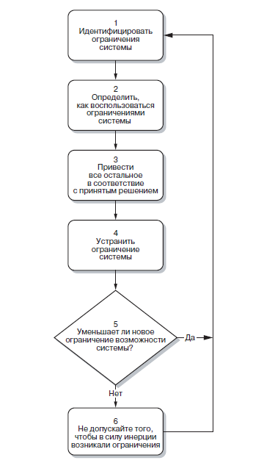
АУДИТ МЕТОДОЛОГИИ
УПРАВЛЕНИЯ ПРОЕКТАМИ
Теория ограничений (Theory of constraints, TOC), разработанная Голдраттом (Goldratt)
TOC утверждает, что “любая система должна иметь ограничения, лимитирующие ее полезный результат”
Пять основных стадий, поясняющих использование TOC в непрерывном совершенствовании

Slide 124
АДМИНИСТРИРОВАНИЕ ПРОЕКТА НА ПРОТЯЖЕНИИ ЖИЗНЕННОГО ЦИКЛА
Задокументировать и описать систему управления жизненным циклом проекта (Project Life Cycle Management System, PLCMS) для каждой категории проектов, существующих в организации.
Определить фазы жизненных циклов для каждой категории проектов.
Установить шлюзы и точки принятия решений/утверждений между фазами жизненного цикла.
Описать и определить протекание процессов в каждой фазе; определить промежуточные и окончательные результаты каждой фазы.
Идентифицировать и соотнести друг с другом процессы анализа известных рисков, планирования и контроля, а также уместные документы и разрешения для каждой фазы.

Slide 125
КОРПОРАТИВНАЯ СРЕДА ЗНАНИЙ ПО УПРАВЛЕНИЮ ПРОЕКТАМИ
корпоративная система диагностики знаний по управлению проектами;
корпоративная система наставничества в области управления проектами;
корпоративная система карьерного развития в области управления проектами.
корпоративная электронная библиотека по управлению проектами;
корпоративный портал знаний по управлению проектами;
корпоративная система дистанционного обучения по управлению проектами;
корпоративная система обучения по управлению проектами;
корпоративная справочная служба по управлению проектами;

Slide 126
ИНФОРМАЦИОННЫЕ ВХОДЫ И ВЫХОДЫ PMO
Входы
Выходы
Отчеты о состоянии проектов
Графики проектов
Сообщения о проблемах
Сообщения о рисках
Данные учета рабочего времени
Обращение за справкой
Проблемные проекты
Заявки на обучение
Стратегический план и цели Компании на текущий финансовый год
Перечень активов предприятия
Портфель проектов. Программы и проекты в Портфеле
Методология по корпоративной системе управления проектами (КСУП) и материалы по информационной системе управления проектами (ИСУП)
Отчеты - текущие и итоговые и прогнозы о выполнении проектов
Отчеты по персоналу
Определение приоритетов проектов
Сведения о потребностях и возможностях обучения
Web-портал
Notes:
1. Отчеты о состоянии проектов
Отчеты о состоянии проектов должны содержать следующую информацию:
Формальные данные:
наименование проекта или программы, код по классификации,
руководитель проекта (со стороны исполнителя и заказчика),
планируемая дата начала и завершения, сметная и плановая стоимость,
стратегическая цель, на достижение которой «работает» проект,
основные активы, на развитие которых «работает» проект,
проекты – предшественники и проекты – последователи,
дата составления отчета,
подпись руководителя проекта и/или куратора,
отчетный период.
Текущие данные для анализа:
фактическая или прогнозная дата начала и завершения,
категория проекта по отношению к выходным данным (красная, желтая, зеленая), фактическая стоимость, категория проекта по отношению к финансовому состоянию (красная, желтая, зеленая),
запросы на изменения.
Данные для принятия решений:
три главные проблемы и состояние их разрешения,
три главных риска проекта и меры по их предупреждению и/или реагированию на них,
три основные возможности для сокращения сроков проекта,
процент выполнения работ критического пути, процент использования временных резервов, требуемая помощь в выполнении работ (запрос на изменения, запрос на дополнительные ресурсы и проч.),
информация об отклонениях – случайных и систематических.
2. Графики проектов
Графики проектов:
должны предоставляться в утвержденных форматах КСУП,
после завершения этапа планирования должны быть утверждены, приняты к обязательному исполнению всеми участниками, сохранены на бумажном носителе с необходимыми подписями,
при достаточно большом расхождении текущего плана – графика с базовым, предоставляются оба варианта для принятия управленческих решений.
3. Сообщения о проблемах
Поступающие сообщения о проблемах должны содержать следующую информацию:
наименование проекта или программы,
руководитель проекта,
лицо, сообщившее о проблеме,
дата,
описание проблемы и возможных последствий,
влияние проблемы и/или возможных последствий на другие проекты программы компании,
план действий для решения проблемы,
срочность (немедленно, проблемы «под контролем», сведения представлены для информирования о том, что проблема решена),
ожидаемые сроки решения проблемы.
4. Сообщения о рисках
Содержат сведения о рисках, которые могут возникнуть или уже возникли в ходе выполнения одной или нескольких работ по проекту:
наименование проекта или программы,
руководитель проекта,
название риска, его код по классификации и плановая оценка,
лицо, сообщившее о появлении риска,
дата,
описание риска и возможных последствий,
влияние риска на другие проекты программы компании,
план предотвращения и реагирования,
срочность (немедленно, риск «под контролем», сведения представлены для информирования),
ожидаемые сроки (и бюджет) решения.
5. Данные учета рабочего времени
ФИО сотрудника, должность, подразделение, роль в команде проекта,
наименование проекта и/или программы,
дата отчета,
отчетный период,
наименование и характеристики работ, в которой он занят:
день недели,
время работы,
процент выполненной работы,
статус работы (открыта/начата, исполнение, отложена, завершена, требуется помощь и др.),
если работник простаивает – указать причину,
суммарные затраты рабочего времени.
6. Обращение за справкой
Сообщение должно содержать:
ФИО автора запроса,
контактные данные (адрес электронной почты, телефон, подразделение, роль в команде проекта),
дата и время обращения,
лицо, принявшее сообщение,
описание,
статус (первичное по данной теме, повторное),
срочность,
кто отвечает за ответ на запрос,
дата, когда вопросы или проблема должны быть разрешены,
описание способа решения вопроса или проблемы.
7. Проблемные проекты
Информация о проблемных проектах должна содержать следующее:
наименование проекта,
руководитель (со стороны заказчика и исполнителя), куратор,
плановая дата завершения,
расчетная трудоемкость незавершенной части проекта,
описание возникшей проблемы,
копии графиком и другой необходимой документации,
текущий ранг в портфеле проектов,
активы, задействованные в проекте,
основная стратегическая цель, на которую «работает» проект,
выполняемые зависимые проекты,
три – пять основных рисков и /или проблем,
несколько последних отчетов (при необходимости отследить причины возникновения проблем).
8. Заявки на обучение
В заявках на обучение важно указывать следующее:
ФИО, подразделении и должность, роль в команде проекта,
наименование учебного курса или программы,
цель карьерного роста в управлении проектами,
дата начала и длительность обучения,
стоимость,
разрешение непосредственного руководителя.
9. Стратегический план и цели Компании на текущий финансовый год
Формализованный стратегический план передается в PMO для получения следующей информации:
описание цели,
подразделение компании, несущее основную долю ответственности за ее достижение,
суммарный бюджет,
установленный ранг цели,
весомость цели в процентах,
плановые даты старта первого проекта и завершения всех проектов, «работающих» на данную цель.
10. Перечень активов предприятия
Информация должна содержать:
наименование актива и подразделение, в ведении которого он находится,
менеджер, управляющий активом и его контакты,
дата создания актива или дата, к которой он должен быть создан,
текущий объем инвестиций и главная стратегическая цель, для которой он создан или создается,
продукция и/или услуги,
планируемые в текущем году вложения в данный актив,
три основных риска, сопряженных с данным активом.
1. Портфель проектов. Программы и проекты в Портфеле
В портфеле присутствует следующая информация:
описание программ и проектов,
ранги программ и проектов,
плановые даты начала и окончания работ,
фактические и прогнозные даты начала и окончания работ в данном финансовом году,
расчетная стоимость портфеля на данный год,
перечень активов, задействованных в достижении цели.
2. Методология по корпоративной системе управления проектами (КСУП) и материалы по информационной системе управления проектами (ИСУП)
Основные разделы методологии:
положения, регламенты, инструкции
шаблоны документов
руководства по ИСУП,
справочная литература.
3. Отчеты - текущие и итоговые и прогнозы о выполнении проектов
Основное правило: отчеты должны быть корректны. В отчетах должно содержаться следующее:
сводные сведения для руководства с анализом текущего состояния,
отчет о состоянии Портфеля в целом,
отчет по стратегическим целям,
основные проблемы и риски,
прогнозы выполнения проектов и программ,
указания возможностей и угроз,
данные для приоритезации проектов и программ.
4. Отчеты по персоналу
Отчеты по персоналу содержат:
дату составления отчета и отчетный период,
данные о ресурсных пулах,
численность, загрузка, тренды загрузки на ближайшую перспективу,
предложения о перераспределении ресурсов,
плановое число дней занятости ресурса,
фактическое число дней занятости ресурса,
прогнозное число дней занятости ресурса,
оставшееся по плану число дней.
5. Определение приоритетов проектов
Одним из способов выравнивания ресурсов является метод приоритезации проектов и программ. На выходе формируется:
наименование проекта или программы,
руководитель проекта,
итоговая оценка приоритета (ранг),
дата,
оценка в баллах,
стратегическая цель, на которую направлен проект,
факторы риска ( в порядке снижения приоритетов).
6. Сведения о потребностях и возможностях обучения
Данные сведения могут содержать планы, направленные на:
обучение руководителей проектов и других участников методологии,
обучение участников проектной деятельности изменениям в КСУП и ИСУП,
обучение сотрудников PMO с целью повышения их квалификации,
обучение потенциальных сотрудников предприятия для работы в PMO.
7. Интранет-сайт (информация)
Обычно интранет-сайт содержит:
информацию по проектам и программам,
планы по персоналам для будущих проектов,
бланки и шаблоны документов,
информацию о конкурсах идей и проектов,
другую полезную информацию.

Slide 127
ПРЕДНАЗНАЧЕНИЕ СИСТЕМЫ УПРАВЛЕНИЯ ЗНАНИЯМИ
обмен знаниями в области УП;
управление внешними потоками информации в УП;
обучение сотрудников;
структуризация знаний компании;
совместная работа в сообществах (Yammer);
управление работой с клиентами (дневник).

Slide 128
СОЗДАНИЕ БАЗЫ ЗНАНИЙ ПО ПРОЕКТАМ
Архитектура инструментальных средств может включать следующие компоненты:
  Базы данных по проектным ресурсам, завершенным ресурсам, проектным методологиям и наилучшим практикам.
  Оперативную базу данных текущих проектов;
  Систему ввода и обработки данных по временным и финансовым затратам персонала, участвующего в проектах;
  Корпоративное приложение по планированию, контролю и отчетности по проектам;
  Систему документооборота и почтовую систему;
  Интерфейс с системой управления корпоративными финансами;
  Информационно-технологическую инфраструктуру, соответствующую масштабу решаемых задач.

Slide 129
АРХИВ ПРОЕКТОВ
база данных проектов, которая должна обеспечивать накопление, хранение и предоставление планов проектов, графиков проектов, технической документации по проектам, управленческой документации по проектам, переписку по проектам;
база данных ресурсов содержит описание и характеристики ресурсов, текущую загрузку ресурсов, планы привлечения ресурсов к проектам;
база данных по показателям эффективности, нормам, наилучшим практикам отрасли (база стандартов/форматов/образцов документов, используемых в проектах и база данных по поставщикам и субподрядчикам).

Slide 130
ПРИНЦИПЫ МОТИВАЦИИ СОТРУДНИКОВ НА ВЕДЕНИЕ БАЗЫ
Жесткий административный контроль и организационные меры.
Материальное стимулирование сотрудников.
Проведение итоговых мероприятий, на которых сотрудникам демонстрируются реальные выгоды от использования переданных знаний.
Личная выгода сотрудников проектного офиса в эффективном управлении знаниями.

Slide 131
УПРАВЛЕНИЕ ПРОГРАММАМИ
Программа – это ряд связанных друг с другом проектов, управление которыми координируется для достижения преимуществ и степени управляемости, недоступных при управлении ими по отдельности.
Программы могут содержать элементы работ, имеющих к ним отношение, но лежащих за пределами содержания отдельных проектов программы.
Управление программой определяется как централизованное, скоординированное управление группой проектов для достижения стратегических целей и преимуществ программы.

Slide 132
УПРАВЛЕНИЕ ПОРТФЕЛЯМИ
Портфель – это набор проектов или программ и других работ, объединенных вместе с целью эффективного управления данными работами для достижения стратегических целей.
Проекты и программы портфеля не обязательно являются взаимозависимыми или напрямую связанными.
Управление портфелями относится к централизованному управлению одним или несколькими портфелями, что включает выявление, установление приоритетов, авторизацию, управление и контроль проектов, программ и других связанных работ с целью достижения определенных стратегических целей.

Slide 133
ТРИ ТИПА ПОРТФЕЛЕЙ ПРОЕКТОВ
Создающие ценности
стратегические проекты или проекты в масштабах предприятия;
Операционные
проекты, которые приводят к повышению эффективности организации и соответствуют основным нуждам функциональных подразделений;
Обеспечивающие соответствие
обязательные проекты, необходимые для поддержания внутренних нормативов и стандартов.

Slide 134
УПРАВЛЕНИЕ МУЛЬТИПРОЕКТАМИ
VS УПРАВЛЕНИЕ ПОРТФЕЛЯМИ
 | Управление портфелями проектов | Управление мультипроектами
Цель | Выбор проектов и расстановка приоритетов | Распределение ресурсов
Установка | Стратегическая | Тактическая
Основной акцент на планировании... | ...долговременном (ежегодном/ежеквартальном) | ...кратковременном и промежуточном (ежедневном)
Ответственные лица | Высшее/старшее руководство | Менеджеры проектов/ресурсов

Slide 135
УПРАВЛЕНИЕ ПОРТФЕЛЯМИ ПРОЕКТОВ
Определение портфелей проектов, которые необходимо сформировать в организации.
Определение категорий проектов в портфелях, основанное на критериях, неизменных для всей организации.
Идентификация и распределение всех текущих и предлагаемых проектов по категориям и программам.
Подтверждение того, что все проекты соответствуют стратегическим целям организации.
Определение степени важности проектов в программах и портфелях.
Разработка главного расписания проекта.
Формирование и ведение банка данных ключевых ресурсов.

Slide 136
УПРАВЛЕНИЕ ПОРТФЕЛЯМИ ПРОЕКТОВ
Выделение доступных ресурсов в программы и проекты из портфелей.
Сравнение объемов финансовых потребностей (особенно в “живых деньгах”) с доступными средствами.
Принятие решений о том, каким способом нужно реагировать на недостаток денег или дефицит других ключевых ресурсов, и чем руководствоваться при утверждении списка финансируемых проектов и приоритетов.
Планирование, утверждение и управление каждой программой и каждым проектом с использованием процессов управления проектами организации, а также вспомогательных систем и инструментов в каждой категории проектов.
Регулярный пересмотр приоритетов, перераспределение ресурсов, календарное перепланирование всех программ и проектов в портфелях.

Slide 137
ОТБОР ПРОЕКТОВ В ПОРТФЕЛЬ
Идентификация компонентов портфеля
  Формируется список текущих проектов и инициатив. Проводится анализ компонентов портфеля на соответствие стратегии. Компоненты классифицируются на инициативы, проекты, программы, портфели.
Группировка проектов
  стратегические проекты (проекты, направленные на достижение лидирующих позиций на рынке и конкурентного преимущества);
  проекты улучшения бизнеса (проекты, ориентированные на увеличение операционной эффективности компании);
  базовые проекты (проекты, обеспечивающие текущую деятельность компании и поддерживающие выполнение ключевых проектов или работ).

Slide 138
ОТБОР ПРОЕКТОВ В ПОРТФЕЛЬ
Оценка и отбор проектов
  Качественный анализ проектов
  Количественный анализ проектов
Расстановка приоритетов проектов
  Проекты, отобранные на этапе качественного и количественного анализа, ранжируются по определенным критериям, характеризующим, например, важность и срочность реализации.
  На основе значения этих критериев определяется рейтинг компонентов в группе портфеля.
Балансировка портфеля
  Целью балансировки портфеля является оптимальное распределение инвестиций по бизнес-целям портфеля. В результате выполнения балансировки в портфеле должна увеличиться доля инвестиций в проекты с высокой ценностью для бизнеса и проекты типа «быстрые победы» и снизиться доля инвестиций в проекты с высокими рисками и затратами.

Slide 139
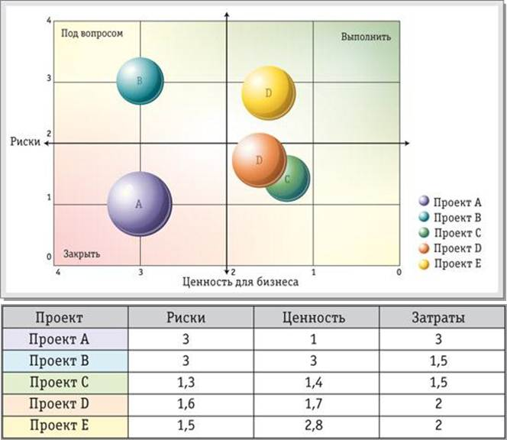
КАЧЕСТВЕННЫЙ АНАЛИЗ ПРОЕКТОВ
Пузырьковая диаграмма
Quick wins
В дополнение к сравнительному анализу, проиллюстрированному выше, возможно также использование критерия Ценность/Затраты, который поможет оценить привлекательность проектов по отношению к целям бизнеса.
Данный параметр позволяет выделить проекты типа “quick wins” (“быстрые победы” – проекты с существенной отдачей при незначительных сроках реализации проекта).
Ценность (вертикальная ось) – Риски (горизонтальная ось) – Затраты (размер круга)

Slide 140
БАЛАНСИРОВКА ПОРТФЕЛЯ: УПРАВЛЕНИЕ ЗАВИСИМОСТЯМИ
Проект C
2 мес.
Проект E
3 мес.
Проект H
5 мес.
Проект B
4 мес.
Проект D
3 мес.
Проект G
2 мес.
Проект I
2 мес.
Проект A
6 мес.
Проект F
4 мес.
Проект J
2 мес.
Начальным шагом при балансировке портфеля является определение взаимосвязей выполнения проектов в соответствии с логикой формирования целостного решения и минимизации затрат.

Slide 141
БАЛАНСИРОВКА ПОРТФЕЛЯ: РЕСУРСНОЕ ОБЕСПЕЧЕНИЕ
Значимым аспектом при балансировке портфеля является планирование ресурсного обеспечения проектов.
При формировании портфеля проектов важно учитывать моменты времени возникновения потребности в финансировании проектов.
Планирование финансового обеспечения портфеля должно вестись в соответствии с установленными бюджетными ограничениями, которые являются тем лимитом, который допустимо использовать для финансирования проекта в периоде.
Для наглядного отображения рекомендуется составить план-график финансирования проектов портфеля с указанием источников финансирования, привязанный к календарному плану.
При этом на плане-графике отображается плановый процент расходования бюджета для каждого периода.

Slide 142
РЕЗУЛЬТАТЫ ПОРТФЕЛЬНОГО УПРАВЛЕНИЯ
максимальная отдача от вложений и минимизация рисков;
улучшение и облегчение процесса контроля над инвестициями;
улучшение взаимопонимания между руководителями служб и подразделений, обеспечение правильного понимания изменений во всей компании;
повышение превентивности и точности принимаемых решений с учетом их влияния на всю совокупность проектов;
более эффективное распределение ресурсов между программами/проектами;
сокращение числа избыточных проектов и расхода ресурсов на них.

Slide 143
МЕТОДЫ ОПРЕДЕЛЕНИЯ ФИНАНСОВОЙ ЦЕННОСТИ
Методы |  | Достоинства | Недостатки
Статический | PP (Payback period) | Быстрый анализ рискованности проекта | Не учитывает временную стоимость денег
 | ROI (Return of investments) | Быстрый анализ возврата инвестиций | Не учитывает текущую стоимость денег и риск, связанный с инвестицией
Динамический | NPV (Net present value) | Учитывает временную стоимость денег | Не позволяет судить о пороге рентабельности
 | IRR (Internal rate of return) | Сравнение проектов разного масштаба и длительности | Однозначен только для чистых инвестиций и не подходит для «нетипичных» проектов.

Slide 144
ФИНАНСОВАЯ ЦЕННОСТЬ
 | PP (период окупаемости) | ROI (возврат инвестиций) | NPV (чистый приведенная стоимость)
Высокая | До 1 года | >200% | приведенная стоимость превышает в 2 раза стоимость затрат
Средняя | 1-3 года | >100 % | >0
Низкая | Свыше 3 лет | >30 % | 0
Основная задача Проектного офиса - четкая формализация используемых в Банке методов оценки и соотнесение их с принятой классификацией типов и групп проектов.

Slide 145
СТРАТЕГИЧЕСКАЯ ЦЕННОСТЬ
 | Воздействие на рынок | Воздействие на клиентов | Уникальность проекта
Высокая | Увеличение или выход на новый рынок продуктов и/или услуг | Решает значительные проблемы для значительного числа клиентов | Инновационный проект
Средняя | Поддержка доверия | Повышает мнение клиентов о качестве предоставляемых услуг или способствует выполнению обязательств перед несколькими клиентами | Внедрение best practices
Низкая | Незначительное влияние на рынок | Влияние на клиентов несущественно | Широко распространенная практика

Slide 146
УРОВНИ РИСКА
 | Цели проекта | Рамки проекта | Ресурсы | Технологии
Высокий | Нечеткие или недостаточно четкие | Заданы недостаточно или непонятны | Отсутствуют или сильно ограничены | Системы создаются на принципиально новой платформе
Средний | Достаточно четкие, слабо документированные | Заданы достаточно хорошо | Доступны с ограничениями | Системы создаются на новой для Банка платформе
Низкий | Хорошо поняты и документированы | Заданы четко | Доступны в полном объеме | Системы создаются в рамках развития существующей платформы

Slide 147
ПРИОРИТЕЗАЦИЯ
Характеристики | Высокий | Средний | Низкий
Финансовая | 3 | 2 | 1
Стратегическая | 3 | 2 | 1
Риски | 1 | 2 | 3
Производится отсев малоприбыльных и стратегически малозначимых проектов.
Оставшиеся проекты должны быть оценены по критериям выполнимости и финансовой ценности. Степень выполнимости проекта - это обратная величина от степени рискованности проекта.

Slide 148
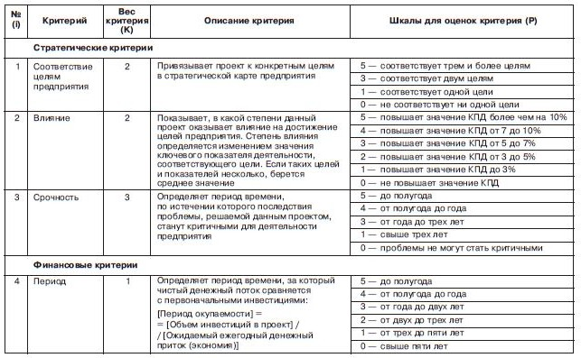
СТРАТЕГИЧЕСКИЕ КРИТЕРИИ

Slide 149
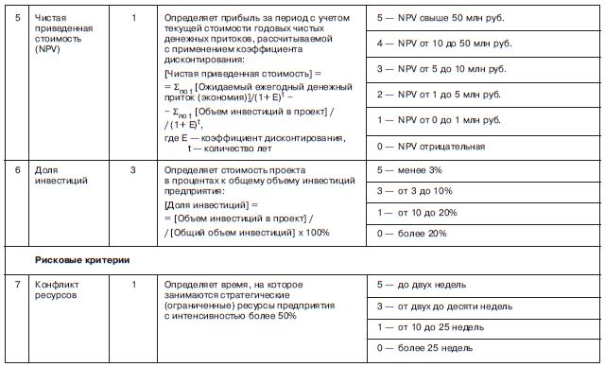
ФИНАНСОВЫЕ КРИТЕРИИ

Slide 150
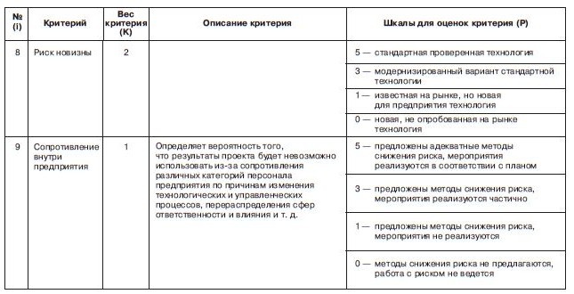
РИСКОВЫЕ КРИТЕРИИ

Slide 151
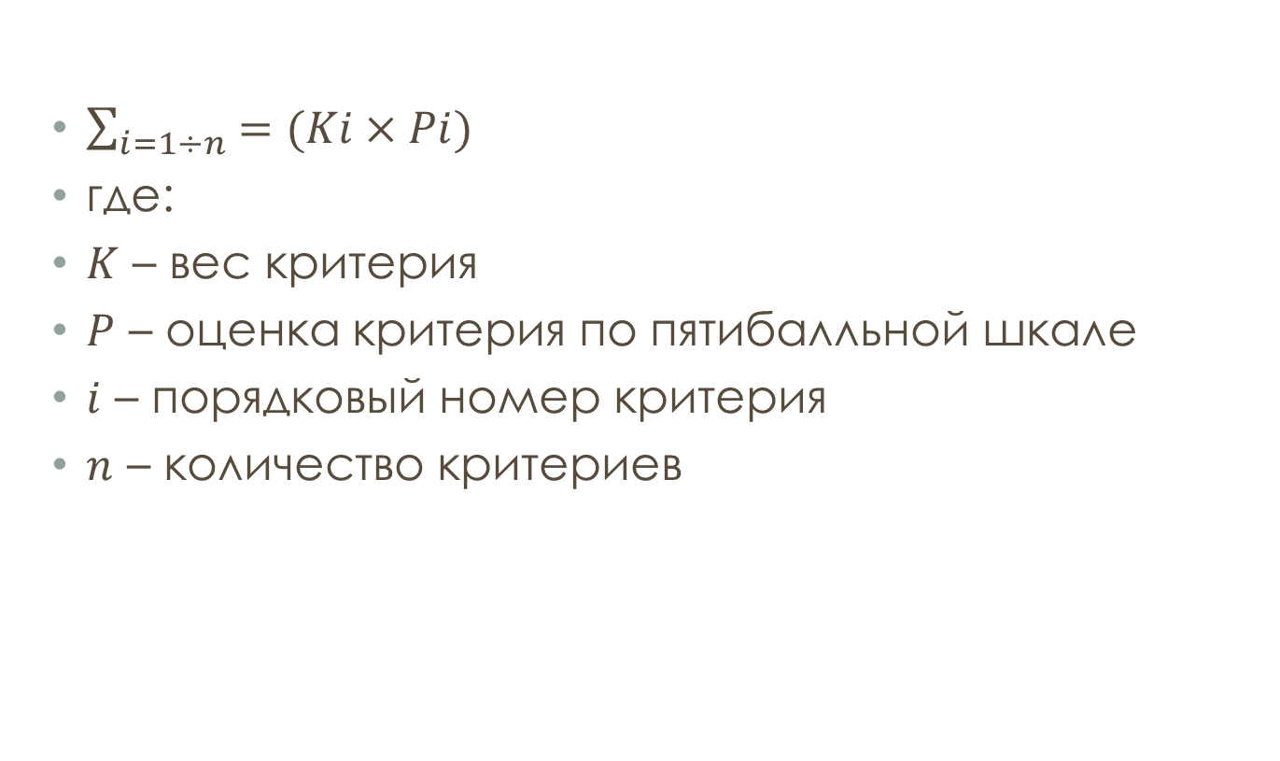
ИТОГОВЫЙ РАНГ ПРОЕКТА
$\sum_{i=1÷n}{=(Ki×Pi)}$
где:
$K$ – вес критерия
$P$ – оценка критерия по пятибалльной шкале
$i$ – порядковый номер критерия
$n$ – количество критериев

Slide 152
ПРАКТИКА
Изобретаем велосипед
Задание
Разработайте структуру метрик и весов оценки проектов для ранжирования и включения в портфель

Slide 153
ФУНКЦИИ PMO: ИСУП
МОДУЛЬ 7

Slide 154
ПО ДЛЯ СОСТАВЛЕНИЯ СМЕТНОЙ ДОКУМЕНТАЦИИ
АВС
Ресурсная смета
ABePC
Сметчик-строитель
WinСмета
Оса
Инвестор
Project Expert
ГрандСмета
Смета.ру

Slide 155
ПО ДЛЯ УПРАВЛЕНИЯ РИСКАМИ
Risk+
Risk Radar
@risk
Relativity2000
Risk Trak
& Technology
Riskology Simulator

Slide 156
СИСТЕМЫ КЛАССА EPM
Primawera
Open Plan
MS Project Professional + MS Project Server+ PWA

Slide 157
ПО ДЛЯ ИНВЕСТИЦИОННОГО ПЛАНИРОВАНИЯ ПРОЕКТА
Project Expert
Альт-Инвест

Slide 158
ОБЗОР ПРОГРАММНЫХ ПРОДУКТОВ ДЛЯ УПРАВЛЕНИЯ ПРОЕКТАМИ
Критерий оценки | Microsoft Project | Turbo Project | Primavera | Spider Project
Интерфейс аналогичен MS Office | Да | Да | Нет | Нет
Возможность скомбинировать несколько проектов в одном окне | Нет | Нет | Да | Нет
Возможность создавать базу знаний из типовых элементов проектов | Нет | Да | Да | Нет
Планирование от Физических Объемов | Нет | Да | Нет | Да
Возможность наличия более чем одной связи между работами | Нет | Нет | Да | Да
Управление портфелями проектов | Да | Да | Да | Нет
Количество целевых (базовых) планов | 10 | 10 | ∞ | 10
План/фактный анализ | Да | Да | Да | Да
Профессиональная проектная статистика на базе промышленного OLAP-сервера | Да | Да | Нет | Нет
Web-доступ к проектной информации | Да | Да | Да | Нет

Slide 159
ЭТАПЫ ВНЕДРЕНИЯ ИСУП
Этап 1. Разработка корпоративного стандарта управления проектами на предприятии.
Этап 2. Создание на базе группы сетевого управления проектного офиса.
Этап 3. Определение (выявление) сотрудников предприятия, деятельность которых, в области календарного планирования и управления проектами, необходимо перевести в ИСУП.
Этап 4. Внедрение модуля УП, установка и настройка его технического обеспечения на рабочих местах сотрудников проектного офиса и подразделений.
Этап 5. Обучение сотрудников, в соответствии с их функциональными обязанностями в проектной деятельности предприятия.

Slide 160
ЭТАПЫ ВНЕДРЕНИЯ ИСУП
Этап 6. Перевод проектной деятельности предприятия в ИСУП.
  Этап 6.1. Организация конвертации данных из старой системы в новую.
  Этап 6.2. Разграничение доступа.
  Этап 6.3. Формирование типовых проектов в новом представлении работ.
  Этап 6.4. Централизованный ввод проектных данных и проведение корректировок по проектам.
  Этап 6.5. Децентрализованный ввод проектных данных на фазе формирования проекта, централизованное проведение корректировок по проектам.

Slide 161
ТО, О ЧЕМ СТОИТ НЕ ЗАБЫВАТЬ
Внедрение ИСУП – это также упорядочивание и развитие проектных методов организации работ
Внедрение ИСУП имеет больше проблемных зон в организационно-методологической части, чем в технической
Требуется адаптация типовых и разработка новых проектных регламентов, а также их практическое внедрение
В ходе внедрения требуется разработка мероприятий, мотивирующих специалистов использовать ИСУП

Slide 162
ПРОБЛЕМЫ И ЭФФЕКТЫ ВНЕДРЕНИЯ
МОДУЛЬ 8

Slide 163
ФАКТОРЫ, ПРЕПЯТСТВУЮЩИЕ ВНЕДРЕНИЮ
отсутствие или слабая поддержка высшего руководства;
недооценка размеров проекта по изменениям;
отсутствие методологии управления проектами;
недостаточная квалификация менеджеров по управлению проектами;
переоценка возможностей одной из моделей PMO в условиях конкретной организации;
недостаточная корпоративная культура организации.

Slide 164
ПРОБЛЕМЫ И ЛОВУШКИ ПРИ ВНЕДРЕНИИ
Слишком амбициозное и быстрое развитие
  Создайте логичный и реалистичный план
  Добейтесь принятия плана
  Основывайтесь на достигаемых успехах
Сверх - централизация
  Решите, что действительно требует централизации, а что – нет
  Централизация: разработка систем и процессов
  Децентрализация: планирование и контроль проектов
  Менеджеры проектов часто не доверяют централизованному планированию и контролю

Slide 165
ПРОБЛЕМЫ И ЛОВУШКИ ПРИ ВНЕДРЕНИИ
Слишком большое внимание процессу и недостаточное - результатам
  Многие PMO слишком много времени тратят на подготовку отчетов для высшего руководства и мало – на достижение проектами своих целей в поставленные сроки
  Потеря из виду главной цели – обеспечить эффективное ВЫПОЛНЕНИЕ проектов
Конфликт между PMO и проектными командами
  Менеджеры проектов часто рассматривают PMO как «надсмотрщика» и «контролера»
  Лучше: позиционировать PMO как офис поддержки для менеджеров проектов, наставничества и помощника в обучении
  Делайте инструменты полезными и привлекательными

Slide 166
ЭФФЕКТЫ ВНЕДРЕНИЯ
организация управления по целям, контроль непротиворечивости и исключение дублирования целей различных проектов;
формирование сбалансированного портфеля проектов, планирование проектов с учетом их значимости и наличия необходимых ресурсов;
оперативное перераспределение ресурсов;
комплексное планирование сроков, результатов и финансовых ресурсов;

Slide 167
ЭФФЕКТЫ ВНЕДРЕНИЯ
оперативный контроль хода выполнения проектов;
анализ эффективности проектной деятельности;
совершенствование корпоративных стандартов на основе лучшей практики управления проектами;
повышение квалификации специалистов в области управления и реализации проектов.

Slide 168
ВЫГОДЫ, ПОЛУЧАЕМЫЕ
ОТ РАБОТЫ PMO
повсеместное признание;
увеличение прибыльности (рентабельности);
повышение производительности команд проекта;
организационные улучшения;
смещение культуры в сторону проектной;
возрастание профессионализма персонала в управлении проектами;
многократно используемые инструменты и методики управления проектами, обеспечивающие предсказуемые результаты.

Slide 169
ВЫИГРЫШ ОТ ВНЕДРЕНИЯ PMO
Руководитель проекта получает в виде PMO структуру, способную взять на себя часть его проблем: поиск персонала, выработку заключения по новой технологии, разрешение конфликтов.
Кроме того, руководитель проектов приобретает уверенность в том, что он не оставлен один на один с собственными проблемами.
Заказчик при наличии PMO становится более уверенным в успешности проекта.
Во-первых, он убеждается, что проект находится под постоянным контролем.
Во-вторых, ему известна инстанция, в которую он может обратиться в случае возникновения недопонимания с менеджером проекта.

Slide 170
ВЫИГРЫШ ОТ ВНЕДРЕНИЯ PMO
Организация-исполнитель, создав PMO, фактически получает своего представителя при выполнении проекта.
Т.е. можно сказать, что организация-исполнитель осуществляет свои проектные функции через PMO.
Все структурные, культурные, социальные, нормативные особенности организации-исполнителя, которые рекомендуется учитывать при выполнении проекта, могут быть нивелированы или «улучшены» при создании PMO.
Кроме того, PMO отслеживает соответствие целей проекта целям организации в целом.

Slide 171
ВЫИГРЫШ ОТ ВНЕДРЕНИЯ PMO
Команда проекта знает, что работа в проектах при наличии PMO осуществляется по единым правилам, которые сам PMO и вырабатывает.
В случае обнаружения недостатков при выполнении проектов есть куда подавать предложения по улучшению.
Есть уверенность, что полезные предложения, которые из-за жестких ограничений конкретного проекта не могут быть оперативно рассмотрены и осуществлены, не будут забыты.
Спонсор проекта получает через CPO единого ответственного за результаты всех проектов.
При этом часть типичных функций спонсора (например, контроль) возлагаются на PMO.

Slide 172
ПРАКТИКА
Изобретаем велосипед
Задание
Разработайте план внедрения PMO в вашей компании

Slide 173
СПАСИБО ЗА ВНИМАНИЕ!
dinzis@specialist.ru
consult@dfintsis.org
www.ddintsis.com

